Slide 1

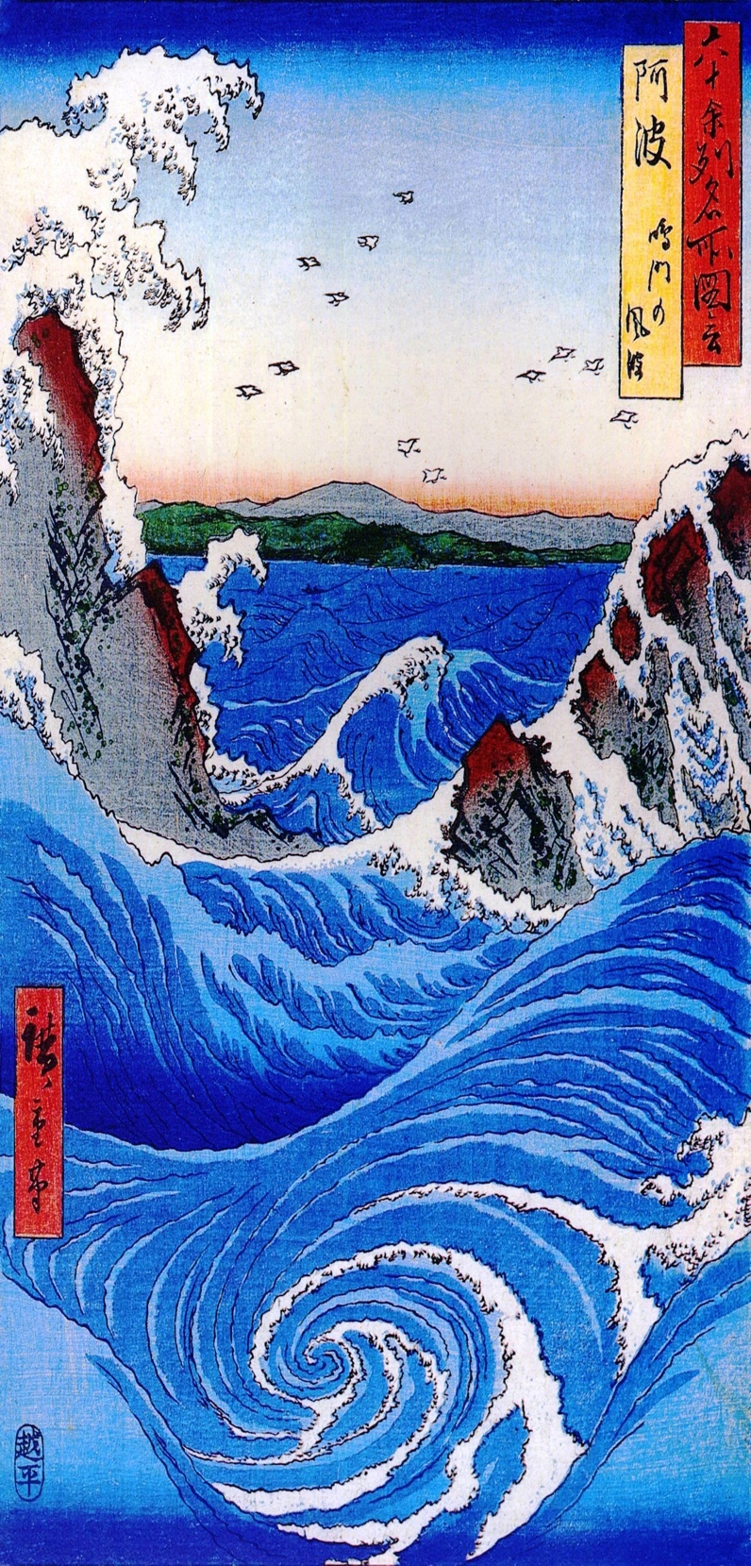
第28期 ITソリューション塾 特別講座
ソフトウエア・エンジニアリング講座
Agile, DevOps then VeriSM
デジタル時代のビジネス
Digital Era
Digital Destruction/Disruption
Digital Vortex

Slide 2



デジタル・ディスラプション （崩壊）
1996
評価額: 280億ドル
（2兆9000億円）
従業員数: 145.000
2013
評価額: $ 0
従業員数: 17.000
2013
評価額: 10億ドル
従業員数: 13
業界トップ企業でも、、、

Slide 3
ビジネスとITのかかわり方の変遷
ビジネス
IT
～1970
モノ中心のビジネス
（モノ、製品が主役）
バッチ処理システム
ビジネスの事後事務処理
WF
～1990
モノ中心のビジネス
（モノ、製品が主役）
オンライン処理システム
ビジネスと同時並行での事務処理
WF
モノのビジネスと
サービスのビジネス
(モノが主役でサービスはおまけ)
インターネット／ウェブシステム
情報の一方通行的な発信もしくは受信
会話型でのサイバー店舗、
～2010
アジャイル
サービス中心のビジネス
（サービスが主役で、あらゆるモノ、製品が脇役）
ウェブシステム
デジタル・トランスフォーメーション
2010～
DevOps

Slide 4
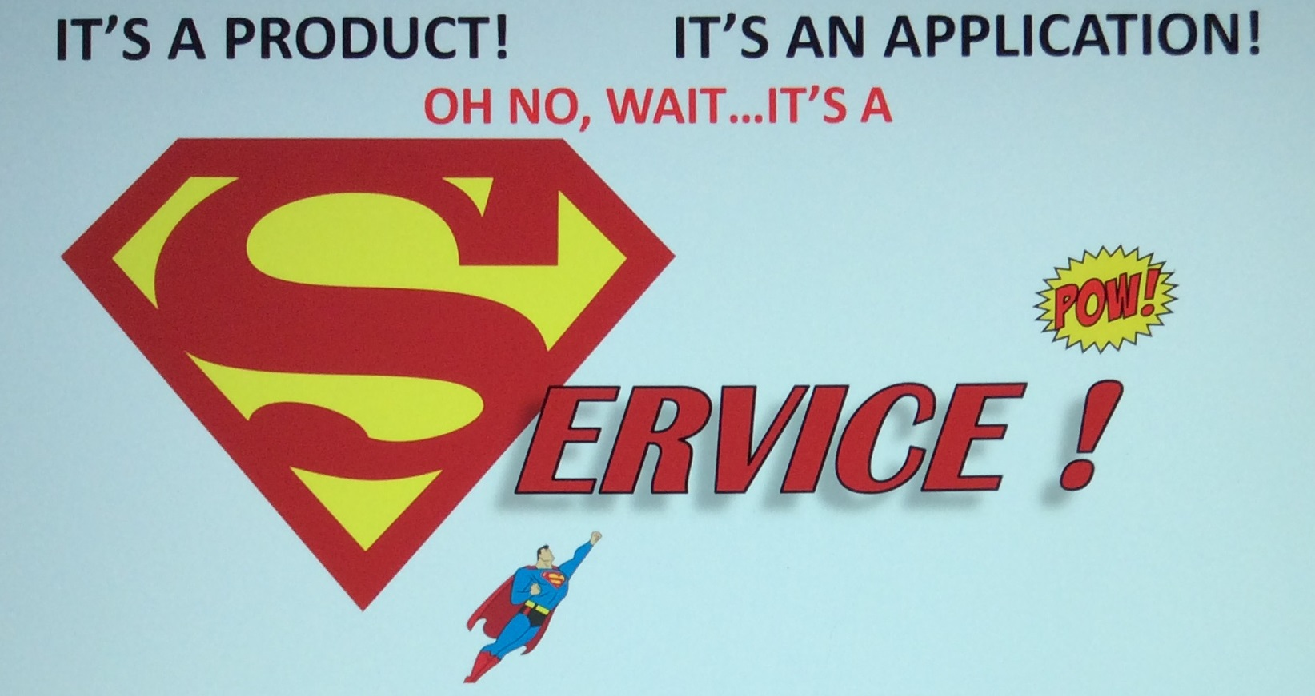

Slide 5




デジタル・ビジネスの特徴
タクシー業界
メディア業界
小売業界
旅客業界
アセット（資産）を持たない、小さい。
市場は、最初からグローバル
サービスがプラットフォーム化される。

Slide 6



バリューバンパイア出現
Napstar
1998年 地球上に初めて現われる！
音楽業界：市場規模、利益総額の破壊
（市場の縮小）
バリューベイカンシー(価値の空白地帯)
2000年頃～ 市場に価値の空白が生まれる。
その後この空白地帯に新規参入組が出現。
2010年～ 新規参入組が市場を席捲

Slide 7
デジタルが可能にしたビジネスモデル
(デジタル・ディスラプターのビジネスモデル)
コスト・バリュー
無料／超低価格
購入者集約
価格透明性
リバース・オークション
従量課金制（サブスクリプション）
エクスペリエンス・バリュー
カストマーエンパワーメント
カストマイズ
即時的な満足感
摩擦軽減
自動化
プラットフォーム・バリュー
エコシステム
クラウドソーシング
コミュニティ
デジタルマーケットプレイス
データオーケストレーター

Slide 8






3つの価値を組み合わせたビジネスモデル（組み合わせ型）
デジタル・ビジネスのリーダー

Slide 9

巨大なDigital Vortex
食品スーパー
映画産業
ホームセンター
音楽業界
出版社
小売専門店
小売書店
Conglomeratization
コンビニ
ファイナンス・サービス

Slide 10
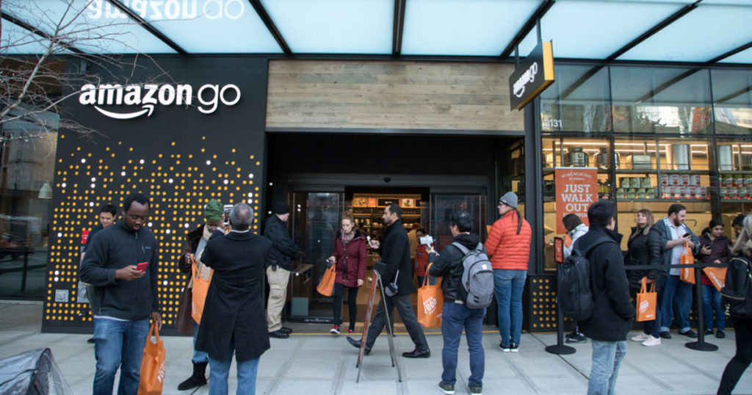
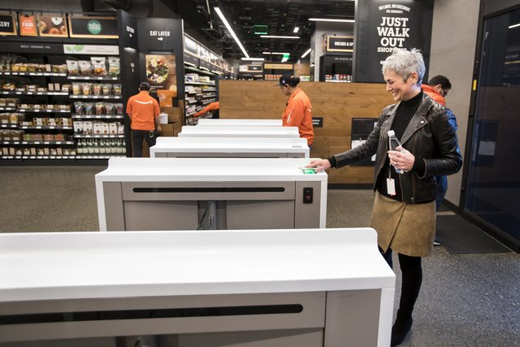
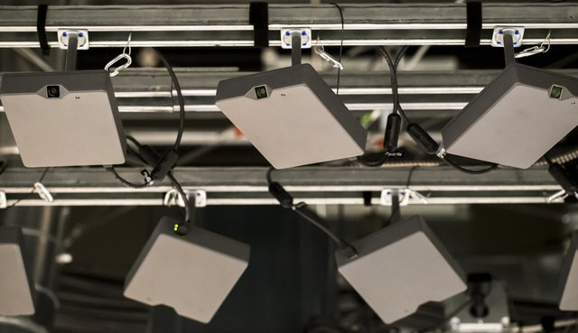
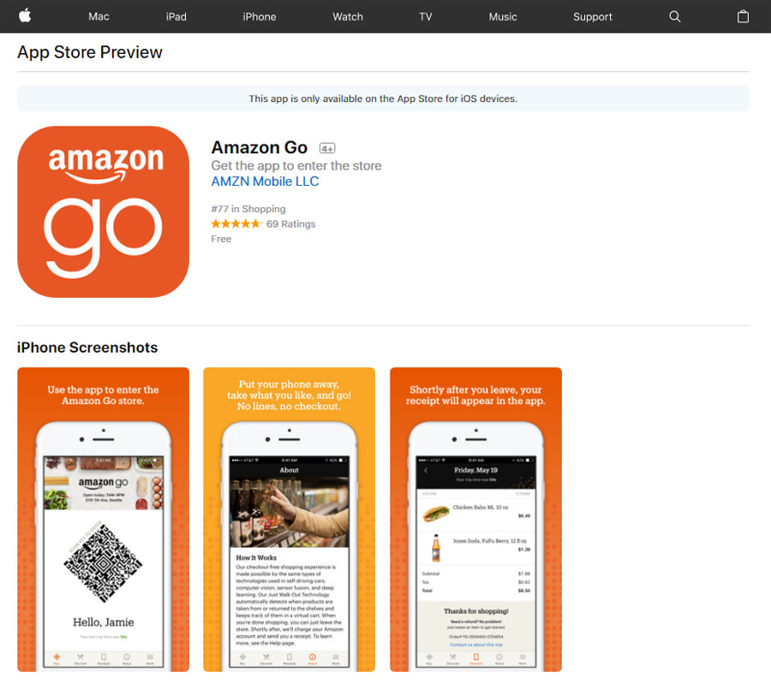
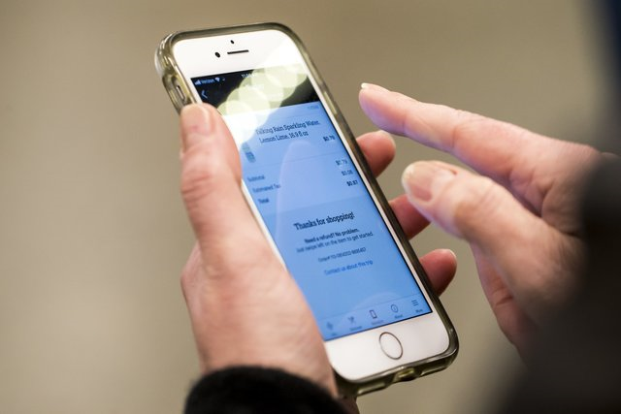
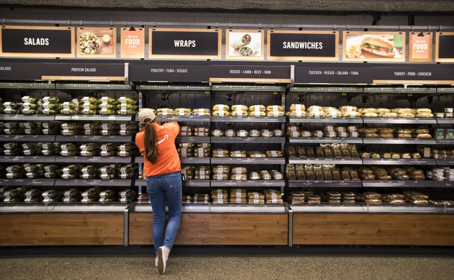

Slide 11
デジタル・トランスフォーメーションとは？
最新のデジタル技術の適用が全ての組織（営業、マーケティング、生産、経理、人事、顧客サービス等）に浸透する。デジタル技術と協働して新たなサービス・オポチュニテキィを開き顧客の行動習慣を変質させることにより既存のビジネス習慣にディスラプション（破壊）を起こす。
「ITの浸透が、人々の生活をあらゆる面でより良い方向に変化させる」という概念
（2004年にスウェーデンのウメオ大学のエリック・ストルターマン教授が提唱）
既存ビジネスをアナログからデジタルへ、デジタルからアナログへとシームレスに変換できる組織への変革
全ての企業はITを中心とした組織に変わる
全ての組織がITサービス・プロバイダーに変質するという事
IT（情報技術）が一般化すると優位性はデータを保有する側に移る
デジタル技術は、変化のスピードをより速くさせる
既存のマネジメント・モデル（静的な管理機構）が機能せずよりアジリティーを求める動的なマネジメント・モデルが必要となる

Slide 12
ビジネスのデジタル・トランスフォーメーション
最新のデジタル技術と、クラウドの影響
実質的な
テクニカルな知識
UX
デザイン
カルチャー（企業文化）の変更
サービス・カルチャー
プロセスの変更
マネジメントの変更
よりテクノロジーとの連携
ユーザー・エクスペリエンス
（顧客の行動習慣）の変質
ビジネス
洞察力
アジャイルな体制
重要な６要素
協働、協調のプロセス
起業家マインド

Slide 13
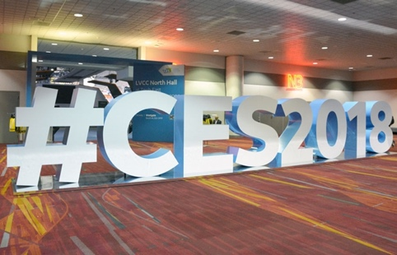
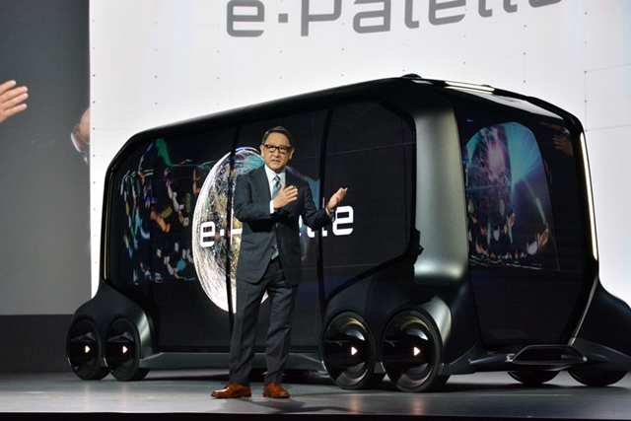
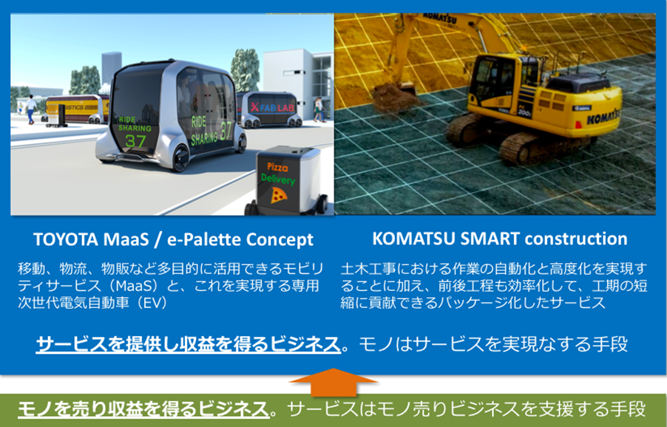
e-Palette Concept
A Paradigm shift from own car to utilize mobility tool

Slide 14
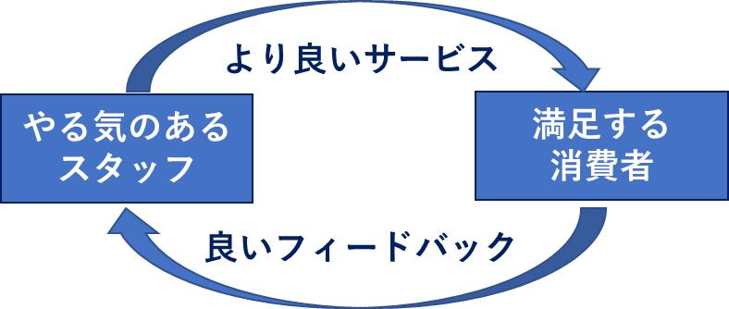
サービス・カルチャー
必要な要素：
適応力（柔軟性）
サービス品質に拘る
顧客の期待感に答える
徹底した顧客主義（最終消費者）
10個のE
Empathy 共感（感情移入）
Excellence 卓越（長所）
Empowerment 自由裁量権の増大
Engagement 約束（積極的な関与）
Easy to do business with ビジネスをしやすくする
Everyone 誰でも
Environment 周囲の状況（環境）
Experience 体験、経験を通した知識
Encouragement 激励、促進、助長
Effective 効果的、印象的な（感銘を与える）

Slide 15
ITサービスの特徴（真実の瞬間：MOT）
サービスを提供している時間が、極めて長く、基本的には途切れがない。
時々刻々目の前で起こる状況が変化する
顧客が不特定多数で多様化しているが、一部常連客もいる
廉価から高級まで多様な同業者が存在し、かつ競争が激しい
直接顧客と接する現場の評価が企業業績に強く影響を及ぼす
サービスは消費される瞬間に生産されるモノであり、あらかじめ品質を作りこめない

Slide 16
ITサービスを提供するうえでの課題
対外的な課題：イノベーション推進力、スピード
稼働信頼性
機密信頼性
情報透明性
顧客満足度
価格適合性
提案力
対内的な課題：リスクマネジメント
プロセスの標準化（安定したプロセス）
淀みないプロセスフロー（流水化した流れ）
可用性（適応力、柔軟性）
コスト可視性（見える化）
事業の継続性（機敏性、機動力）

Slide 17
デジタルトランスフォーメーション化された事例
米ゼネラル・エレクトリック（GE）では、すでにジェットエンジンの料金をエンジンの回転数や飛行時間などに応じて支払う、サブスクリプションの仕組みで提供していますが、本質は「成果」志向に立ち、エンジンの稼働データを顧客の機体整備業務の改善とスピード化に活かしていることにあります。
フィンランドに拠点を構える、昇降機世界大手の会社「コネ（KONE）」の事例も同様に、顧客が製品を使うことによる「成果」にフォーカスしています。エレベーターやエスカレーターは、設置場所の条件によって長さなどが細かく変わり、人間の指紋のようにすべてが同じではない。故障した際に対応すべき技術者も故障の種類によって異なるため、同社ではAI（人工知能）を障害の事前検知に活かし自動で技術者をアサイン。顧客の業務の停止時間を可能な限り短くすることに成功しています。

Slide 18
デンソーの取り組み
「さまざまな分野でイノベーションをもたらしたインターネットが登場した時以上に、IoTやAI、ロボット、ビッグデータといった破壊的な技術が社会に変化をもたらし、世界中の人に大きな影響を与えようとしている。そのような変革の波の中では、企業にとって経営とITは車の両輪であるという考え方で事業に取り組んでいかなければならない」
（デジタルイノベーション室 成迫室長）
デジタルイノベーション室の3つの取り組み
「早く、安く作り上げる」ための「クラウドとオープンソース」
「作りながら考える・顧客と共に作る」を実現するための「アジャイルと内製化」
「ゼロからイチを作る」ための「デザイン思考」

Slide 19
デジタルトランスフォーメーションの型
Speed、機敏性を重視
（トヨタ型）
イノベーションを重視
（アップル型）
あらゆるモノをサービス化
（アマゾン型）
ビジネス・プロセスのスピードを上げて競争力を生むビジネス戦略
今まで世の中にないイノベーティブな商品/サービスを作り競争力を生むビジネス戦略
スピードとイノベーションの複合
究極のデジタル化で、上記二種の要素を複合してあらゆる製品、サービスを組み合わせられるサービスを作り出して圧倒的な競争力を生むビジネス戦略

Slide 20
デジタルビジネス・アジリティー
プランニングは無意味
アジリティーがディスラプションを生み出す
ハイパーアウェアネス（察知力）
情報に基づく意思決定力
迅速な実行力
速く走れなければ、機敏性は向上しない！
状況の見える化
意思決定の速さ
実行の即時性
管理（組織）階層を浅く、少なくする。（フラットな組織）
意思決定スピード、サイクルの短期化
大幅な現場への権限移譲
自律した社員（現場）
方針展開（ビジョン、目的の共有化）

Slide 21



ビジネス・スピードを上げる
経営
大部屋システムは、現場と経営、管理のスピードの同期を行い、意思決定サイクルの短縮を目指す。
Monthly
経営
OBEYA
Reporting
Daily
管理
管理
Weekly
Daily
現場オペレーション
現場オペレーション
Daily
Daily
Daily
Daily
現場が見える化されて居れば、報告書を作成する必要が無い。
この写真 の作成者 不明な作成者 は CC BY のライセンスを許諾されています

Slide 22
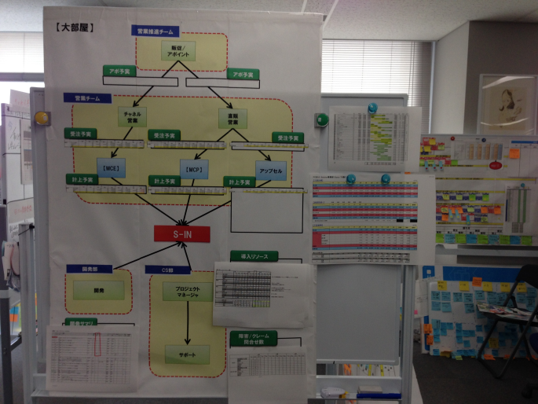
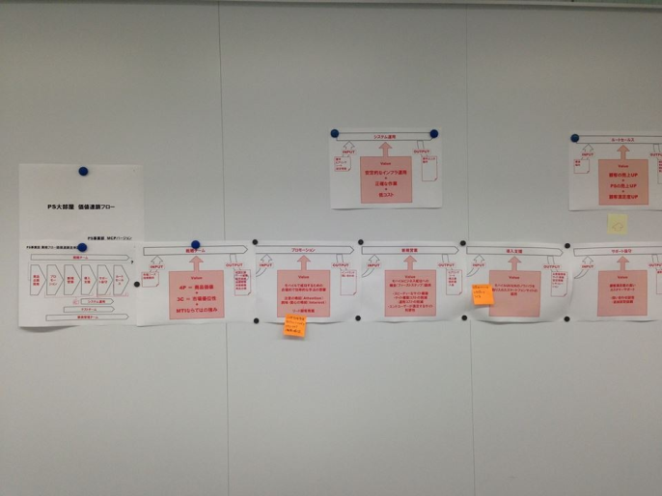
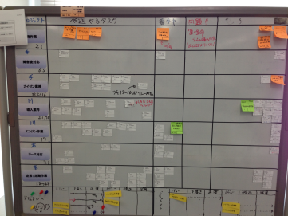
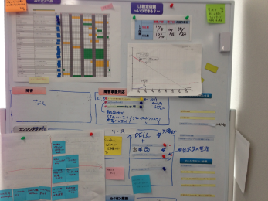
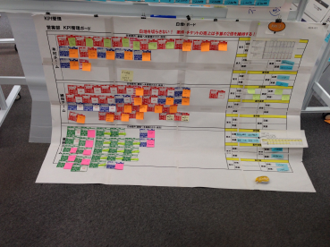
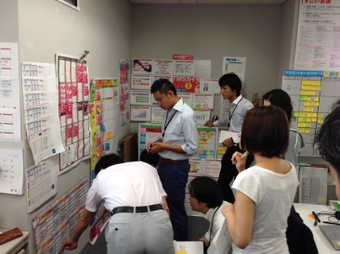
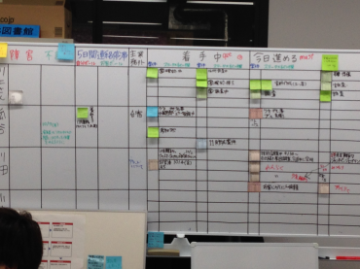
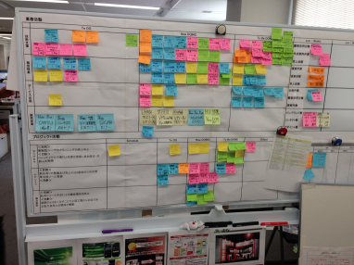
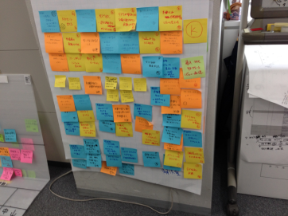
ビジネススピードを高めて成功したDevOps 事例
2009年 アジャイル開発を開始
2011年秋 アジャイル開発は成功裏に導入できたが、、、
課題噴出： 開発工程はボトルネックでは無かった。
2012年4月 ビジネスプロセスの全工程の見直しと整流化のプロジェクト開始
2013年10月DevOpsの導入（全プロセスの見える化、同期化と大部屋化実現）
事業規模が
２年で３倍以上
非製造業で初の
大部屋の実現
バリューストリームマップ
PS事業部ビジネスプロセス
プロセスの同期化（管理サイクル）とタスク粒度の均一化 → 一週間、一時間
企画
営業
管理
デザイン
開発
移行
運用
コール
センター
ビジュアルボード

Slide 23
デジタルトランスフォーメーションを支える主要な要素
VeriSM
管理
DevOps 2.0
プロセス
クラウド
アジャイル
働き方
最新IT技術

Slide 24

VeriSM™とは？
Digital Transformationの時代
  全ての組織がサービス・プロバイダー化する可能性がある。
  どの様にITサービスを提供し、維持するのか？
VeriSM™とは、組織が持っている固有の環境を前提にしたサービスマネジメントからのアプローチ
基本的価値観
  Value-driven (価値主導）
  Evolving（発展、展開する）
  Responsive（敏感に反応する）
  Integrated（統合、結合された）
  Service（サービス）
  Management（マネジメント）

Slide 25
対象は、
経営者
管理者（事業部＆IT）
サービス・オーナー、サービス・マスター
IT専門職（DevOpsチーム）
活動
IFDC (International Foundation for Digital Competences)
プラクティスの本発行

Slide 26
VeriSM™の基本概念
ガバナンス（企業統治）
概念：リーンの概念が全てのプロセスに渡って適用
定義：SIAMの追加
制作：アジャイル
制作、提供、反応のサイクルを回すのは、DevOps
DevOps2.1は、この基本プロセスである 定義、制作、提供、反応の循環型（PDCAサイクル）の仕組みの フレームワークであり、全てのプロセスにTOYOTA-way（リーン）の概念が適用されている
サービス・マネジメントの原則
サービス・カルチャー
提供
顧客の要望
定義
制作
顧客
(検証、評価、改善)
マネジメント・メッシュ（新しい概念）
環境、リソース、管理手法、新しいテクノノロジーの４要素を効果的、効率的に組み合わせて基本プロセスを実行するためのマトリックスな管理
反応
マネジメント・メッシュ
✙
時間軸 （サイクルの同期を取る）
Notes:
In the model, governance overarches every activity, keeping a strong focus on value and the organization’s goals.
Service management principles are then defined for the organization. These act as guardrails, to make sure that all products and services are aligned with the needs of the organization. Principles will be defined for areas including security, risk, quality and use of assets, and then communicated to all of the staff who are involved with the development and operation of products and services.
The unique element of the VeriSM™ model is the management mesh. This provides a flexible approach that can be adapted depending on the requirements for a particular product or service. The mesh includes:
Resources
Environment
Technical advances
Management practices
For each product or service, these areas are considered and the mesh is flexed where necessary.
Let’s take an example. A bank wants to create a mobile application that will let users send money to their friends with just one click. The mesh for this product could include agile development practices to get rapid feedback about the new product. The bank can use its capabilities and work in innovative ways, provided they are within the service stabilizers for security and risk.

Slide 27
マネジメント・メッシュ（例）
リソース
人（人工）
予算
期間
知識・経験
コンテナー
企業文化
IoT
競合状況
革新的な
テクノロジー
ビジネス環境
AI
法規制
ブロックチェーン
プロセス
ビジネスモデル
SIAM
COBIT
CMMI
IT4IT
ISO/IEC20000
各種管理手法

Slide 28
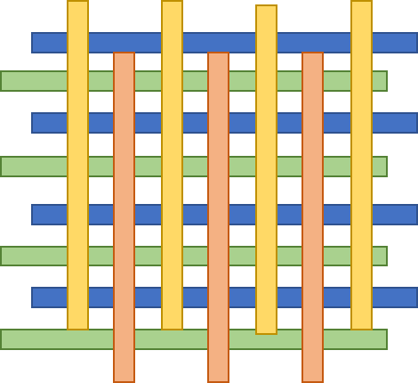
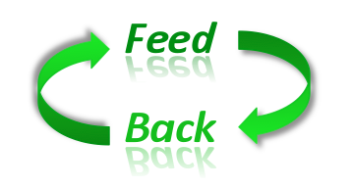
VeriSM はデジタル時代の新しいビジネス管理モデル
スピード と 事業継続性
テクノロジーと
メソドロジー（手法）の管理
Governance
Principles
Management Mesh
DevOps (Operational)
Compliance
Business- ethics
Environment
Social- responsibility
Business
Conduct
Guideline
Visual
Management
Board
提供
ITSM
定義
制作
ビジネス
戦略
反応
方針展開
事業の大部屋
サービスの大部屋

Slide 29








VeriSMモデルを利用した全体のプロセスフロー
Provide
提供
プランニング・セッション
Define
定義
Inception
インセプション
Produce
制作
マネジメントメッシュ定義
Respond
反応
提供
顧客の要望
制作
Reflection
振り返り
反応

Slide 30
組織の変革（組織の四段階）
従来のアプローチ
パラダイム・シフトのアプローチ
外枠からのアプローチ
自分自身を変える！
組織
マネジメント
アウトサイド・イン
人間関係
インサイド・アウト
個人
ビィジョン、原則
深い 階層
アライメント
命令＆統制
エンパワーメント
各要素が同じ方向を向く
不信感
信頼感
二面性
信頼性
見える化、説明責任

Slide 31
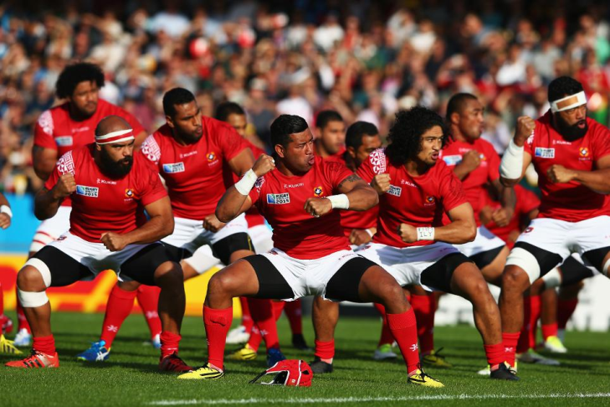
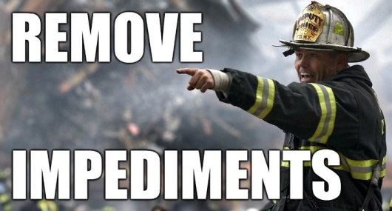
役割と責務
チーム
管理者（マネージャー）
職場を活性化させる全ての行動の立案と実行
お客様の要望する品質、納期、価格での提供
（お客様が満足して、すぐに代金を支払っていただけるか？）
自身の仕事の価値の向上
（常に現状に満足せず、日々改善の模索）
新技術・手法の目利き（評価）
ツール類の企画・作成
部下の職場の活性化を促す環境を整える
職場を活性化させる気付きを作る
全体プロセスの流水化 （澱みなく仕事が流れる）
流水化の為の他部門への提言
（組織間のサイロの破壊）
明確な方針の展開
（ビジョン、上位方針、組織の存在価値）
チームの生産性を阻害する要件を全て排除する。
方針、指示にはすべて明確なビジネス価値に基づく優先順位付けを行い、常にこの優先順位を更新管理する。
見える化
自工程完結
改善 （ムダを見つける目）
現地現物
現状否定 （常に常識、慣習に疑念の目を向ける）
プロセスの流れ

Slide 32
Googleが発見した、最も成功しているチームに共通する5つの特性
1. 信頼性
チームメンバーは、基準をクリアする品質の仕事を、決められた時間内に終わらせることができる。
2. 構造と透明性
チームメンバーは、明確な役割、計画、目標を持っている。
3. 意味
チームメンバーは、仕事に個人的な意義を感じている。
4. 影響
チームメンバーは、自分たちの仕事には大きな意味があり、社会全体の利益にプラスの影響を与えると信じている。
5. 心理的安全性
多くの人が、無能な人間に見られるのを恐れて、会議の場で質問をしたり、アイデアを提示することを躊躇しています。よくわかります。職場における自分の言動や行動が、逐一監視され、批判の対象となるように感じているのだとしたら、そうなるのも無理はありません。
一方、それとは真逆の状況を思い浮かべてください。誰もが安心してリスクを冒し、意見を述べ、質問できるような環境です。そこでは、マネージャーが「上空援護（air cover）」を担い、安全圏を作り出すことで、メンバーはガードを下げることができます。それが心理的安全性です。心理的に安全な環境にあるチームのメンバーは、離職率が低く、個性を生かしやすく、結果的に、成果を上げられやすくなるということでした。

Slide 33
ある日の経営者（社長）とシステム企画室長との会話
システム企画室長：今日はアジャイル開発プロジェクトの状況とDevOpsの進展具合のご報告をします。
中 略
システム企画室長：以上でご報告を終わります。
社長：ご苦労様。アジャイル開発のスピードの速さは良く解った。皆頑張っているね。大変良い結果だ。ありがとう。
トップへの報告会議は無事に終了。
社長（席を立ちながら）：アジャイルは素晴らしいね。でもね、君たちはウォーターフォールだね。

Slide 34
ビジネススピードを高めるIT企画

Slide 35
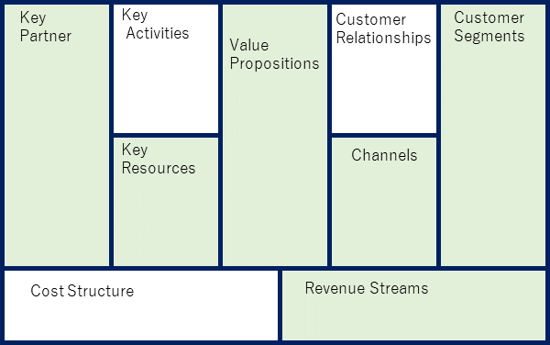


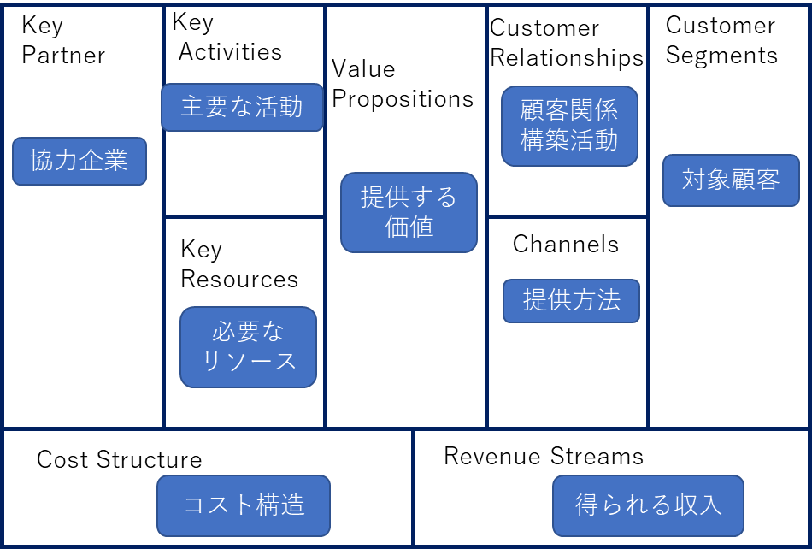
ITサービス企画の新フロー
工程の中間地点（標準形で２週間後）でIT企画からのリソース、技術面での指導
必要に応じて合宿（プランニング・セッション）を実施
アイデア発案からプロジェクト開始まで
プランニング・セッション
ビジネス企画の承認
Key
Partner
Key
Activities
Customer
Relationships
Customer
Segments
ビジネス・アイデア
Value
Propositions
Key
Resources
Channels
A3シンキング
ビジネスモデルのマップ（下図）を活用してITサービスの企画案をまとめる。
Cost Structure
Revenue Streams
上図の状態に至れば企画承認レビューを受ける。
１５分程度のプレゼンで、可能な予算規模の提示をレビュアーから貰う。
（インキュベーターがファンドから投資を引き出さすインベスター・ミーテングと同様）
企画承認レビュー（１回・週）
上図の状態になるまでビジネス企画案を成熟化させる。上図の状態に至れば、プロジェクト（開発）開始のレビューを受け、予算と体制の承認を得る。（標準は企画承認から４週間程度、最長でも８週以内）
想定されるプロジェクト規模（影響の大きさ）で承認レベルを分ける
承認されたIT企画のビジネス・バックログリストを作成し、ビジネス（企業業績）への貢献度による優先順位付けを毎週見直して優先順位付けを行う。プロジェクトが開始されれば、バックログリストから削除
推測：思い付き、データで説明できない
仮説：一部のデータで主要な部分の説明ができる
事実：ほぼデータで説明できる。

Slide 36
ITサービス実装の新フロー
プロジェクト開始からサービスインまで
下図の状態に至れば、サービスのリリース（サービスイン）が可能。サービスオーナー（ビジネス側）が決定する。
開発開始に際してリソースの確定とペルソナの確定、ボディープロセス、プロダクトバックログ、リリースプランの提示
Provide
提供
Key
Partner
Key
Activities
Customer
Relationships
Customer
Segments
Key
Partner
Key
Activities
Customer
Relationships
Customer
Segments
Value
Propositions
Produce
制作
Value
Propositions
Key
Resources
Channels
DevOps 2.0
Key
Resources
Channels
Respond
反応
アジャイル開発
RFC
バックログ
Cost Structure
Revenue Streams
Cost Structure
Revenue Streams
推測：思い付き、データで説明できない
仮説：一部のデータで主要な部分の説明ができる
事実：ほぼデータで説明できる。
最終形
EOLを管理するマネジメントメッシュの定義が完了
企画承認
マネジメントメッシュ定義
開発開始承認
24週以内 （標準形）
サービスイン

Slide 37
新手法の概要
ビジネスモデルとVMBを用いたサービス企画と仕様定義の新たな手法
New method for Faster Service Business Realization
デジタル・トランスフォーメーションの鍵を握る素早くサービスを企画し実現するための新しい企画＆定義（ビジネスのアイデアからいかに素早くITサービスを実装し運用できるか）の手法。特にVeriSMモデルでの”Define” Stage（定義フェーズ）での使用を意識して、その後に続く”Produce”, “Provide”, “Respond”の各フェーズで関係者がブレずに機敏に実行するための大部屋を活用した手法。
TOYOTA Wayの手法の中から、特にスピードを高める手法を採用した。
用いる手法は、標準的なフォームとしてのVMB（ビジュアル・マネジメント・ボード）とその運用手法としての大部屋が特徴。
（次ページの概念図を参照）

Slide 38


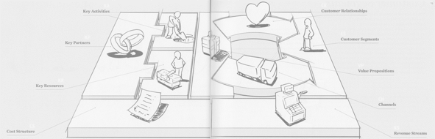


デジタル化のプロセスとプラクティスの概念 （計画作り）
既存のビジネスまたは企画中のビジネスについてビジネスモデルジェネレーションを用いてビジネスモデルを整理する。
データに基づきブレーンストーミングを行いSWOT分析を行いビジネスモデルを見直す。
ビジネスモデルを完成させる。MVP（Minimum Viable Product）を定義する。
S
W
O
T
MVP
Planning Session
データサイエンティストの支援
定義されたプロセスの各ステップ毎に、ユーザーストーリーにて要件を整理する。
MVPのValue Stream Mapを作成する。
（理想的なプロセスの流れと各ステップでの創造する価値と所要時間）
As a Role （役割）
I can （機能）
Which I need
（要件、条件）
To （ビジネス価値）
ユーザーストーリー
DevOps
プロセスへ続く

Slide 39

右図のビジネスモデルのマップにてITプロジェクトの状況を把握する。
Key
Partner
Key
Activities
Customer
Relationships
Customer
Segments
Value
Propositions
主要な活動
顧客関係構築活動
協力企業
対象顧客
提供する
価値
Key
Resources
Channels
提供方法
必要な
リソース
推測：思い付き、データで説明できない
仮説：一部のデータで主要な部分の説明ができる
事実：ほぼデータで説明できる。
Cost Structure
Revenue Streams
コスト構造
得られる収入

Slide 40
VMBを企画段階からプロジェクト終了まで一貫した管理資料として活用
計画立案～企画承認～プロジェクト開始～完了までの間に徐々に情報量、情報精度が改善していく為に、常に定期的な見直しを関係者で行う。
ビジネスの目的・目標
方針
活動体制
マイルストーン
ビジネス・チーム施策
ビジネス・チーム行動計画
KPI
３ヶ月後のあるべき姿
開発チーム施策
開発チーム行動計画
KPI
インフラ・チーム施策
インフラ・チーム行動計画
KPI
６ヶ月後のあるべき姿
運用チーム施策
運用チーム行動計画
KPI
セキュリテー施策
セキュリテー・レビュー計画
KPI
KGI管理項目

Slide 41


企画から実現へ
どんなに大きな課題でも、基本24週以内で計画する。
24週以上になるプロジェクトは、24週ごとにレビュー＆次の予算の承認を得る。
推測：思い付き、データで説明できない
仮説：一部のデータで主要な部分の説明ができる
事実：ほぼデータで説明できる。
企画承認
プロジェクト着手（開発開始）
サービスイン（リリース）
Key
Partner
Key
Activities
Customer
Relationships
Customer
Segments
Key
Partner
Key
Activities
Customer
Relationships
Customer
Segments
Key
Partner
Key
Activities
Customer
Relationships
Customer
Segments
Value
Propositions
Value
Propositions
Value
Propositions
Key
Resources
Channels
Key
Resources
Channels
Key
Resources
Channels
Cost Structure
Revenue Streams
Cost Structure
Revenue Streams
Cost Structure
Revenue Streams
プランニング・セッション
4週以内
マネジメントメッシュ定義
24週以内

Slide 42
企画承認時点：
下図の□色の項目に関しては、情報が満たされていなければならない。ただし情報精度は推測、仮設のレベルで構わない。
ビジネスの目的・目標
方針
活動体制
マイルストーン
ビジネス・チーム施策
ビジネス・チーム行動計画
KPI
３ヶ月後のあるべき姿
開発チーム施策
開発チーム行動計画
KPI
インフラ・チーム施策
インフラ・チーム行動計画
KPI
６ヶ月後のあるべき姿
運用チーム施策
運用チーム行動計画
KPI
セキュリテー施策
セキュリテー・レビュー計画
KPI
KGI管理項目

Slide 43
プランニング・セッション
実施前（準備作業）
終了後（成果物）
一部分が記入されたVMB
ペルソナ
定義
ユーザーのオペレーション・フロー
企画承認資料
記入されたVMB
ペルソナ
定義
ユーザーのオペレーション・フロー
ボディープロセス
範囲と条件
プロダクト・バックログ
当初の12週間分

Slide 44
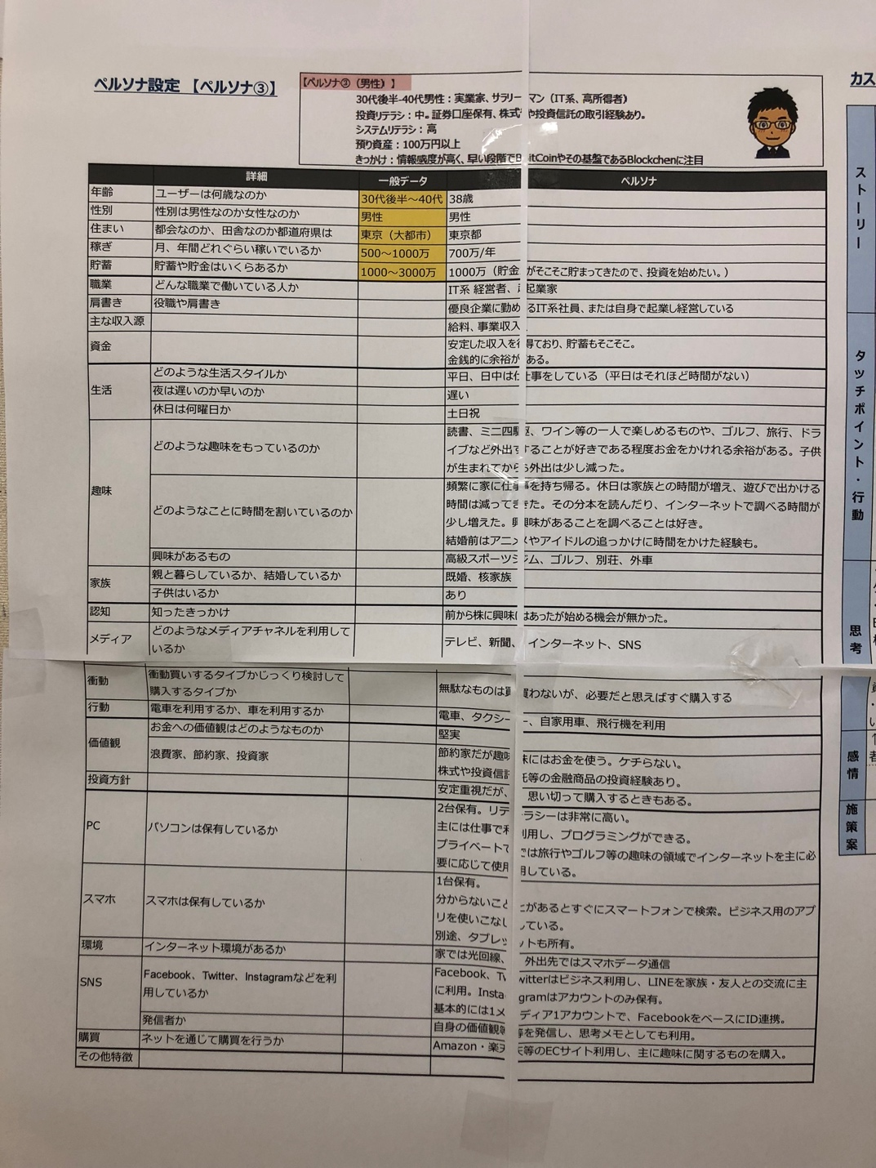
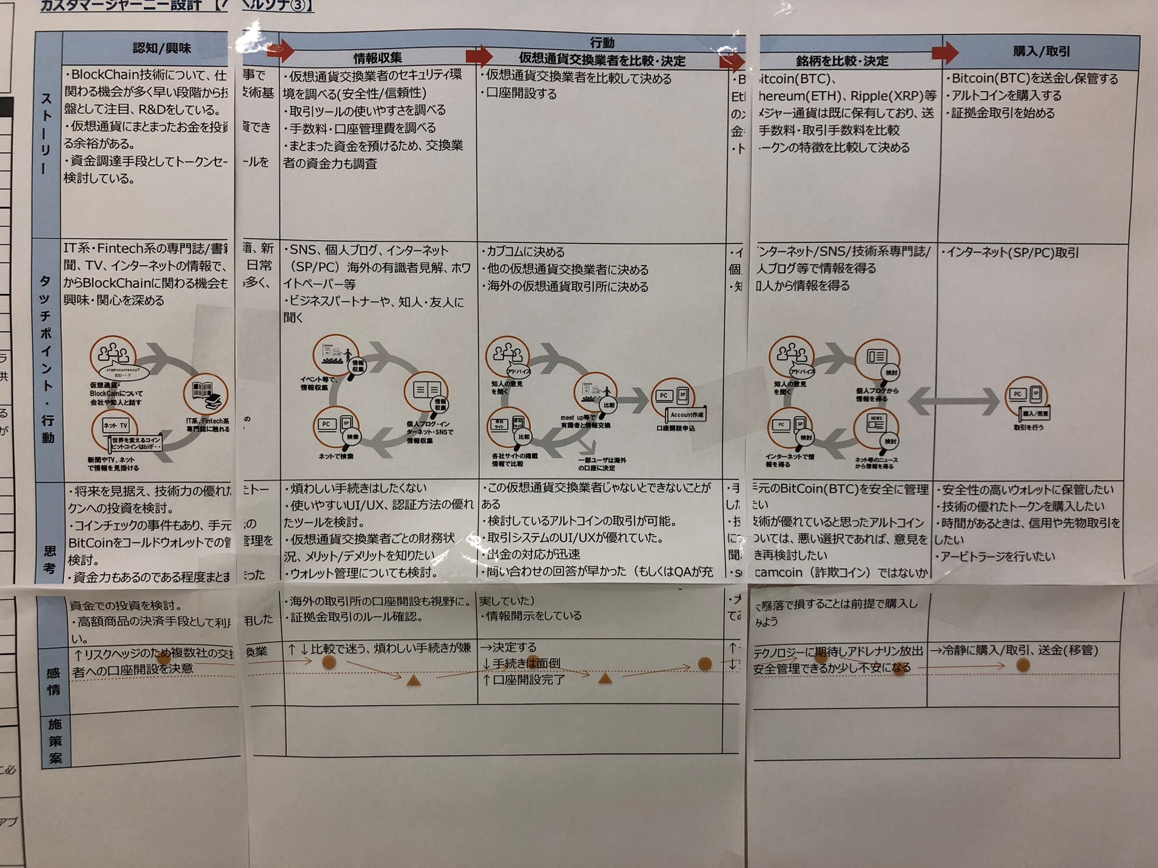

Slide 45
開発着手時点：
企画承認後、関係者のコンセンサス作りと計画立案作業（合宿）を通して、情報精度の向上を図る。
開発着手時点では、下図の□色の項目に関しては、情報が満たされていなければならない。ただし情報精度は、ほぼすべての項目が仮設のレベルに至っている。
ビジネスの目的・目標
方針
活動体制
マイルストーン
ビジネス・チーム施策
ビジネス・チーム行動計画
KPI
３ヶ月後のあるべき姿
開発チーム施策
開発チーム行動計画
KPI
インフラ・チーム施策
インフラ・チーム行動計画
KPI
６ヶ月後のあるべき姿
運用チーム施策
運用チーム行動計画
KPI
セキュリテー施策
セキュリテー・レビュー計画
KPI
KGI管理項目

Slide 46
ビジネスの目的・目標
方針
活動体制
マイルストーン（参考）
ビジネス・チーム施策
ビジネス・チーム行動計画
KPI
３ヶ月後のあるべき姿
開発チーム施策
開発チーム行動計画
KPI
インフラ・チーム施策
インフラ・チーム行動計画
KPI
６ヶ月後のあるべき姿
運用チーム施策
運用チーム行動計画
KPI
セキュリテー施策
セキュリテー・レビュー計画
KPI
KGI管理項目

Slide 47

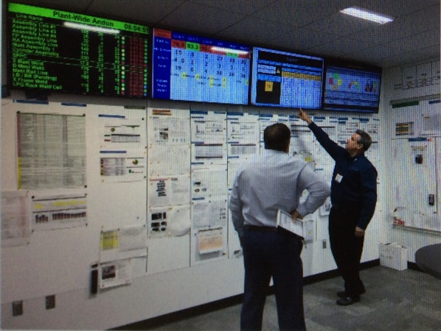
大部屋
バックログ・リスト
タスク・ボード
振り返りボード
VMB
ビジネス・
アクション・バックログ
分解
To Do
Doing
Done
Keep
Try
ビジネスチーム
Problem
サービス・
バックログ
分解
To Do
Doing
Done
Keep
Try
開発
チーム
Problem
インフラ・
アクション・バックログ
分解
To Do
Doing
Done
Keep
Try
インフラチーム
Problem
オペレーション・アクション・
バックログ
分解
To Do
Doing
Done
Keep
Try
運用
チーム
Problem
セキュリティ・レビュー・
バックログ
分解
To Do
Doing
Done
Keep
Try
セキュリティ
スペシャリスト
Problem

Slide 48
既存サービス（システム）の更新
運用中
Key
Partner
Key
Activities
Customer
Relationships
Customer
Segments
リソース
Value
Propositions
既存サービス（システム）への変更修正、保守要求は、下記の判断基準にて対処する。
ビジネス環境
革新的な
テクノロジー
Key
Resources
Channels
マネジメント・メッシュの管理項目に注目して、運用中サービス（システム）への変更、保守の必要性を定期的にレビュー
管理手法
Cost Structure
Revenue Streams
修正(Maintenance)：該当分を修正し保守する。（4週以内）使用継続
差し替え(Replace)：該当部分を作り直す。（12週以内）⇒開発完了後、該当部分を追加、差し替えをする。
移行(Convert)：新しいやり方に作り直す。（13週以上）⇒既存を稼働させながら並行してアジャイルで新規を開発し、一定の条件で移行可能な状態に至ったらば、業務を新しいモノに切り替えて移行を完了する
Environment
Environment
Environment
Key
Partner
Key
Activities
Customer
Relationships
Customer
Segments
Key
Partner
Key
Activities
Customer
Relationships
Customer
Segments
Key
Partner
Key
Activities
Customer
Relationships
Customer
Segments
Value
Propositions
Value
Propositions
Value
Propositions
Key
Resources
Channels
Key
Resources
Channels
Key
Resources
Channels
Cost Structure
Revenue Streams
Cost Structure
Revenue Streams
Cost Structure
Revenue Streams

Slide 49

DevOps = Development + Operation

Slide 50


DevOpsとは、
開発側
運用側
Development + Operation の造語
2009年に「Velocity 2009」において、 のエンジニアにより初めて公の場で用いられた。
  このプレゼンテーションでは「開発と運用が協力することで、1日に10回以上のペースでリリースが可能になる」という発表とともにDevOpsという単語が用いられた。
ITコンサルタントのパトリック・デュボア氏は開発と運用を結び付ける手段としてDevOpsを提唱し、2009年に最初のDevOpsカンファレンス「DevOpsDays」を開催している。
アジャイルとリーンの原則がソフトウエア・サプライチェーン全体に適用される。
ALM（アプリケーション・ライフサイクル）の視点での管理プロセス
ビジネス・プロセスとしての側面
DevOpsとは、人、文化
  DevOps is not Tool, DevOps is People, People use Tool. (Carnegie Mellon SEI)
ＪＩＴでのＩＴサービスの提供
企業におけるＩＴの価値の本質に立ち返る活動
ＩＴの価値の本質 ＝ ビジネスをタイムリーに支援する。
ビジネス・スピードを牽引する。
ビジネス領域を拡大させる。
見えなかったモノを見える様にする。

Slide 51






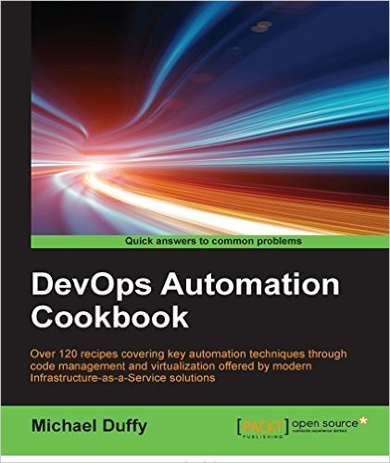
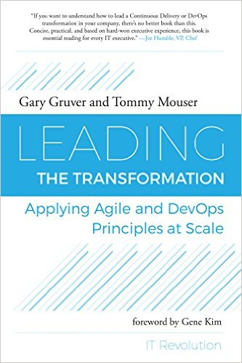


Slide 52
ITILの進化
運用系でも、アジャイル＆DevOps
プロセス化
ITIL V1. (1986年～) ： ITサービスの利用と提供のガイドライン
業務中心
ITIL V2. (2000年～) ： 単体業務からプロセス（プラクティス）で体系化と業務の均一化
①プロセス・アプローチとベスト・プラクティス
②IT技術とビジネス視点で、７つの領域に整理して
サポート（青本）とデリバリー（赤本）を定義
ITIL V3. (2007年～) ： オープン化への対応とビジネスの継続性（BCP）重視
①ビジネスとITの統合
ビジネス価値を意識
②バリューネットワークの概念を導入
ビジネス視点を原則としALMの実践
DevOps（アジャイル開発）
ⅰアプリケーション開発（調達）
要件定義、設計、構築
ⅱサービス・マネジメント
展開、運用、最適化、自動化
ⅲアプリケーション・ポートフォリオ
③SMO（Service Management Office） ← 2011版で追加
プロセスの成熟度を上げる目的
プロセスの構築とプロセスの成熟度を上げる活動を明確に分ける
（CMMIで言うPMOと同様）
バッチ・プロセスから
一個流しプロセスへ

Slide 53

DevOpsの最終的なゴール
ビジネス目標の達成（売上、利益）
顧客への価値を創造し続ける
価値あるＩＴサービスを提供し続ける
ＩＴサービスのサプライチェーンの構築
現行の縦割りプロセスの改善：ゴールの共有
企画部門のゴール
ビジネス目標
サービス戦略
投資効果
開発部門のゴール
品質（Ｑ）
コスト（Ｃ）
納期（Ｄ）
運用部門のゴール
安定稼動
継続性
運用コスト
縦割りの企業情報システム & ＩＴプロセスの仕組み

Slide 54
エンタープライズDevOps概念図
Process
計画
要求
設計
開発
移行
運用
EOL
VeriSM
Project
Charter
手
法
Requirement Definition
SLA
SDP
SAC
SLA
SDP
SAC
User Story
Test Story
Operation Story
SIAM
ＡＣＤＭ
Ｓｃｒｕｍ
Continuous Delivery
LW-ITSM
見える化されたプロジェクト管理 （ＴＰＳでの大部屋方式）
計画から運用までの全体最適による整流化されたプロセスの構築
トヨタのＴＰＳの様な一個流しによるマイクロサービスの提供
クラウド環境 (Docker)
Dev. Environment
Test Env.
Transition
Run Environment
道具立て
PDM
ALM (Application Lifecycle Management)
MSDPM：Micro-Services Delivery Process Management
Notes:
開発段階から運用に渡されるべき情報の例は、ISO20001の要求事項では下記のように定義されています。
――――――――――――――――
新規サービス又はサービス変更の設計及び開発 新規サービス又はサービス変更は，少なくとも次の事項を含めて設計し，文書化しなければならない。
a) 新規サービス又はサービス変更の提供についての権限及び責任
b) 新規サービス又はサービス変更の提供のために，サービス提供者，顧客，及び他の関係者が実施する活動
c) 適切な教育，訓練，技能及び経験に対する要求事項を含む，人的資源に関する新規又は変更された要求事項
d) 新規サービス又はサービス変更の提供に関する財務資源の要求事項
e) 新規サービス又はサービス変更の提供を支援するための，新規の技術又は変更された技術
f) この規格の要求に従った，新規又は変更された計画及び方針
g) サービスの要求事項の変更に整合した，新規又は変更された契約及び他の合意文書
h) SMS の変更
i) 新規又は変更された SLA
j) サービスカタログの更新
k) 新規サービス又はサービス変更の提供のために使用する手順，尺度及び情報

Slide 55







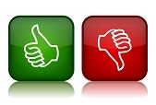
大部屋
DevOps2.0概念図
サービスバックログ
サービス マスター
プロセス マスター
イテレーション
バリューストリームマップ
見える化ボード類
タスクボード
アジャイルチーム
(スクラム)
オペレーションバックログ
デプロイメントバックログ
タスクボード
アジャイルチーム
(スクラム)
タスクボード
タスクボード
運用チーム
サービスバックログ
アジャイルチーム
(スクラム)
リライアビリティー
エンジニア
タスクボード
一個流しのフロー
運用
デプロイメントパイプライン
スクラムチーム
サービスバックログ
週・日 単位
タスクボード
アジャイルチーム
(スクラム)
DevOps
エンジニア
ゲートキーパー
タスクボード
アジャイルチーム
(スクラム)
計画から運用までの全体最適による流水化されたプロセスの構築

Slide 56
DevOpsのプロセス（模式図）
開発チーム
ビルド管理
Aプロジェクト
パイプライン
テスト
受入
稼働
Bプロジェクト
Cプロジェクト
Dプロジェクト

Slide 57




デプロイメントパイプラインの概略フロー
ビジネス
戦略・企画
ITサービス状況（コストも含む）
稼働
状況
サービスマスター
テスト・ストーリー
運用・ストーリー
本番運用
PBL
プロセスマスター
SBL
リライアビリティ
エンジニア
TPI Next
PBL item
開発チーム
自動テスト
仕様
手動テスト
仕様
キャパシティテスト仕様
ゲートキーパー
ITサービス仕様
＋
コスト
+
EOL
単体テスト
仕様
本番決定
タスク
コード開発
コミット
ステージ
受け入れ
テスト
ステージ
手動テスト
ステージ
キャパシティ
テスト
ステージ
NG
NG
NG
NG
運用チーム
DevOpsエンジニア
デプロイメントパイプライン
開発時
フィードバック
単位
タスク単位
PBL item単位
ITサービス単位
目標
開発・構築 リリース前
稼働状況
軽量化したITサービスマネジメント
PBL : Product Back Log
SBL : Splint Back Log

Slide 58
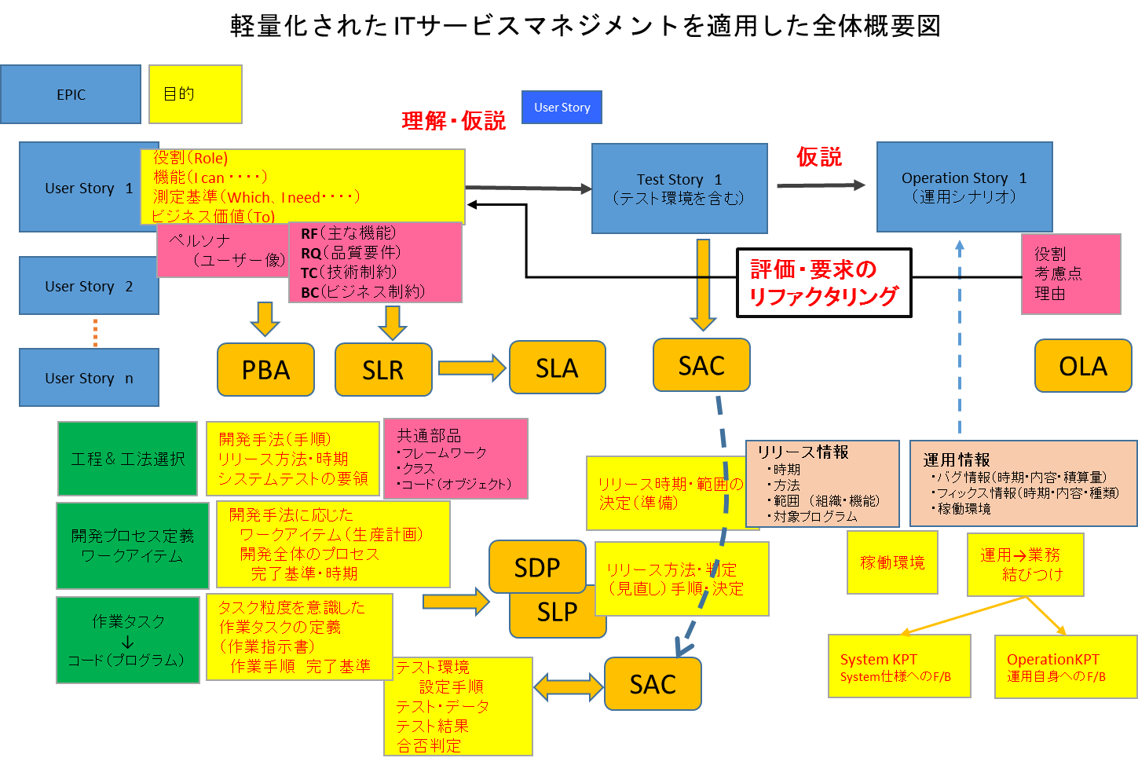
MRI（Minimum Required Information)を決める事が大事
各作業現場では、正しく作業を行うために、それなりの情報が創出されている。

Slide 59
アジャイル開発

Slide 60
ITシステムの開発手法
【Waterfall Development】
ソフトウエアを作成することが目的
評価は、計画通りに完成する事
19世紀のフレデリック・テイラー（IEの創始者）の「科学的管理法」が基本思想
【Agile Development】
ITサービスを実装し、提供することが目的
評価は、ビジネスの成果
フェレデリック・テイラーの考え方に疑問？を唱える(Kent Beck)
問題となる三つの単純化された仮定
通常、物事は計画通りに進む
局所最適は全体最適に繋がる
人はほぼ代替可能であり、何をすべきかを指示する必要がある。

Slide 61
開発手法の違い（概要）
ウォーターフォール型開発
水が流れ落ちる様にプロジェクトのプロセスのステップを順を追って作業を進めていく方法
プロセスの各ステップで必要な全ての作業が完了しなければ、次のステップに移行しない。
同類、同質な作業を貯めて、まとめて行う。
最終的にリリースは、一回で実行される。
要求仕様
設計
納期
コーディング
ユニット・テスト
システム統合
運用保守
時間経過（月）
０
３
６
９
１２
期間を決めて、その期間内で小さな稼働可能な部分のリリースを小まめに実施し、フィードバックを得て修正を加えつつユーザーの望むシステムを完成させる方法
アジャイル型開発
各反復期間内では、開発チームによって、設計、コーディング、単体テスト、結合テストが実施され、常に稼働可能な状態で段階的にリリースを繰り返す。
リリース２
リリース２
リリース２
反復１
反復２
反復３
反復４
反復１
反復２
反復３
反復４
反復１
反復２
反復３
反復４

Slide 62
何を変えるべきか？
ウォーターフォールを中心とした従来の方式
アジャイル、DevOpsの
新しい方式
価値観
スピード
働き方
時間の使い方
計画
プロジェクト
リスク
役割
進捗管理
見える化
評価基準
要求
設計
開発
コード
品質
ドキュメント
デプロイ＆リリース
運用
運用管理
リーダーシップ
計画重視
遅い
仕事はまとめた方が効率が良い
残業を認める
仕事の目的を達するまでの時間
計画重視
全期間にわたる計画立案
（計画通りにコトは運ぶ）
しっかりと計画を立て、理論的に進める。
プロジェクト後半に増大
専門家（分業化）
管理指標
作業が終わらないと見えない
計画に対して
管理可能、100％定義可能
機能中心設計
基本は個人（専門家）
属人化する
管理強化（当たり前品質）
多種多様、管理基準
半自動
分権独立
ITIL
統率型（指示＆命令）
リソース重視、適応性重視
早い
仕事は一つづつこなした方が効率が良い
残業を認めない （定時間労働）
区切られた時間内で仕事の目的を達成
→タイムボックス
計画作り重視（朝令暮改）
当面１ヶ月は詳細に、後は粗い計画
（計画通りにはコトは運ばない）
反復的（イタラティブ）に進める
フィードバックが重要
プロジェクト前半に集中
多能工化（T型人材））
現地現物管理（働くプログラムのみ）
ほぼ何時でも見える化（透明性）
ビジネス価値（ビジネスの成果）
管理不能、定義不能（標的は動く）
プロセス中心設計
チームの連帯責任
属人性の排除
向上可能性あり（魅力的品質）
MRI （最低必要限）使用目的の明確化
自動化 （デプロイメント・パイプライン）
オペレーションの一体化
軽量化したITサービス管理＆ISO20000
サーバントリーダーシップ（ファシリテーション）
Notes:
『新しい酒は新しい樽に入れろ』と同様に、新しい手法はその新しい考え方に沿った行動習慣が成功の基本です。

Slide 63
アジャイル開発の仕事の基本構造
イテレーション（スプリント）
何故、反復的に開発を行った方が良いのか？
何故、そうしなければならないのか？
【従来の考え方】
課題目標
100点狙い
【アジャイルの考え方】
フィードバック
フィードバック
フィードバック
課題目標
合格点
狙い
20点
40点
60点
80:20の法則
時間の使い方 （タイムボックス）
透明性
品質

Slide 64
要求の変質
要求を明確に定義できれば良いシステムができるという迷信
要求の時間的変質
要求の信憑性
１００％
７５％
平均的な値
２４ヶ月後では２５％程度
５０％
２５％
０
３
６
９
１２
時間経過（月）
Notes:
仮に要求仕様をしっかりと定義できてもその要求自体が変質しています。

Slide 65
アジャイル開発の基本行動
基本的な価値観：
与えられたリソース（資源）の制約下で、最大のパフォーマンスを発揮する。
常にカイゼンを行い、作業効率の向上を目指す。
タイムボックスでの働き方で、時間の有効活用
反復（イタレーション）を利用して、こまめにフィードバックを得て、軌道修正を常に行う。
ゴール（標的）は、固定されていない。常に動く。
常に動作するソフトウエアで確認する。
品質を犠牲にしない。品質を高め、維持する努力。
ウォ―ターフォール
機能
工期
（時間）
アジャイル
工数
（コスト）
固定項目
品質
品質？
変動項目
工期
（時間）
工数
（コスト）
機能

Slide 66
システム設計方法の変化
何故オブジェクト（SOA）を使用しているのに再利用が困難なのか？再利用されないのか？
  ソフトウエアの標準部品（コンポーネント）は簡単に設計できるのか？
  いきなり標準部品（コンポーネント）の設計に入って居ませんか？
業務プロセスで設計するという方法があります。
  ユーザー・ストーリー
  ボディー・プロセス（Body）： 業種を問わず共通している基本プロセス
  オルタナティブ・プロセス（Alternative）： 業種特性に影響を受けるプロセス
  オプション・プロセス（Option）： 企業の商慣習や慣行に影響を受けるプロセス
プロダクト
機能で設計
サブシステム
サブシステム
サブシステム
プロセス
＋
ルール
機能
機能
機能
機能
機能
機能
機能
機能
機能
プロセスで設計

Slide 67
Gall’s Law （ゴールの法則）
Systemantics: How Systems Work and Especially How They Fail by Quadrangle, The New York Times Book Company
彼の著書1977年ニューヨークタイムス出版から刊行した『Systematics: How Systems Work and Especially How They Fail by Quadrangle,』(体系学：どの様にシステムは作用するか？そして特にどの様にそれらは四方から囲まれて失敗に終わるのか？)
“A complex system that works is invariably found to have evolved from a simple system that worked. A complex system designed from scratch never works and cannot be patched up to make it work. You have to start over with a working simple system.”
~ John Gall
複雑なシステムそれは例外なくしっかりと動くシンプル（単純）なシステムから発展（進化）している事が解る。最初から複雑なシステムを設計すると決して上手く動かないし、動くようにまとめ上げる事が出来ない。
確実に動くシンプル（単純）なシステムから始めなさい。【ジョン・ゴール】
John Gall (September 18, 1925 - December 15, 2014) was an American author and retired pediatrician
ジョン・ゴール（1925年9月18日生まれ、2014年12月15日没）アメリカの作家、元小児科医

Slide 68
アジャイル開発におけるソフトウエアの作り方
◎
○
×
△
反復 １
反復 ２
反復 ３
反復 ４

Slide 69
アジャイル開発―概論
高品質でムダの無い、且つ変更要求に対応できるソフトウエアを作成する為の適切な一連の手順に従い高い協調と自律的なプロジェクト関係者によって実施される反復（周期）的、インクリメンタルなアプローチである。
■ダイナミックシステムズ開発技法（Dynamic Systems Development Method）
デイン・フォルナー（Dane Faulkner）ほか
■アダプティブソフトウェア開発（Adaptive Software Development）
ジム・ハイスミス（Jim Highsmith）
■クリスタルメソッド（Crystal Methods）
アリスター・コックバーン（Alistair Cockburn）
■スクラム(Scrum)
ケン・シュエイバー（Ken Schwaber）、ジェフ・サザーランド（Jeff Sutherland）
■ XP（エクストリームプログラミング）
ケント・ベック（Kent Beck）、エリック・ガンマ（Eric Gamma）ほか
■リーンソフトウェア開発（Lean Software Development）
トムおよびメアリー・ポッペンディーク（Tom and Mary Poppendieck）
■フィーチャ駆動開発（Feature-Driven Development）
ピーター・コード（Peter Code）、ジェフ・デルーカ（Jeff DeLuca）
■アジャイル統一プロセス（Agile Unified Process）
スコット・アンブラー（Scott Ambler）
反復（周期）的(Iterative) --- 定期的なリリース
漸進的(Incremental) --- 徐々に機能を増加
適応主義(Adaptive) --- 変化に対応（即応）
自律的(Self-Organized) --- 学習する組織
多能工(Cell Production) --- 一人多役（ＳＥ、プログラマー、テスター）

Slide 70
アジャイル・マニフェスト２００１
アジャイル・ソフトウェア開発宣言
  我々は、自らアジャイル開発を実践するとともに、
  人々がアジャイル開発を実践するための支援を通じて、
  より優れたソフトウェア開発方法を見つけようとしている。
  この活動を通じて、我々は、
  人と人同士の相互作用を、 プロセスやツールよりも
  動くソフトウェアを、 包括的なドキュメントよりも
  顧客との協力を、 契約交渉よりも
  変化に対応することを、 計画に従うことよりも
  尊重するに至った。
  これは、右側にある項目の価値を認めつつも、
  左側にある項目の価値をより一層重視する、ということである。
  Kent Beck James Grenning Robert C.Martin
  Mike Beedle Jim Highamith Steve Mellor
  Arie van Bennekum Andrew Hunt Ken Schwaber
  Alistair Cockburn Rin Jeffries Jeff Sutherland
  Ward Cunningham Lon Ker Dave Thomas
  Martin Fowler Brian Marick
http://agilemanifesto.org/

Slide 71
マニフェストの思想を支える重要な方針（アジャイル原理）
我々の最優先事項は、素早いそして継続的な価値あるソフトウエアの提供を通して顧客の満足を得る事である。
開発局面の後半であっても要求の変更を歓迎する。アジャイルなプロセスを顧客の競争優位の為の変化に利用する。
稼動するソフトウエアをより短かい期間を優先して、数週間から数ヶ月で定期的に提供する。
プロジェクト期間を通して業務ユーザーと開発者は共同して作業をしなければならない。
やる気のある人々を集めてプロジェクトを組織し、彼らが必要とする環境と支援を与え、仕事が完了するまで信頼する。
開発チーム内あるいは開発チームに対するコミュニケーションで最も効率的かつ効果的な手法は、フェイスツーフェイスの会話である。
ソフトウエアが正常に機能するということが進捗の基本的な評価である。
アジャイルプロセスは持続可能な開発を促進する。スポンサー、開発者、ユーザーは無期限かつ不断に保守できるようにしなければならない。
技術的に優れた良い設計に継続的に配慮する事は機敏性（アジリティー）を増長させる。
簡素が基本 －やらない仕事をできるだけ多くする
最良の構想（アーキテクチャ）、要求仕様、設計は自己統制された（自律的）チームより出現する。
定期的にチームは振り返りを行い、より効果的に出来る方法を思案し、それに基づいてチームの行動に協調と調整が働く。

Slide 72

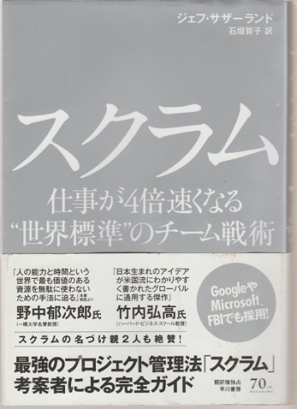

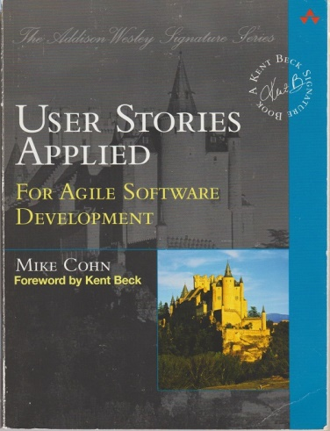



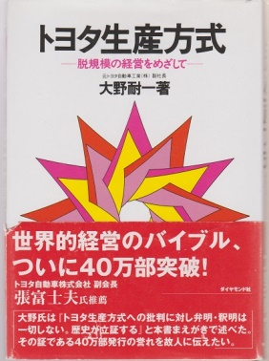
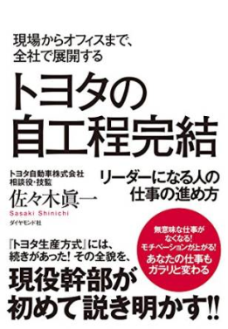
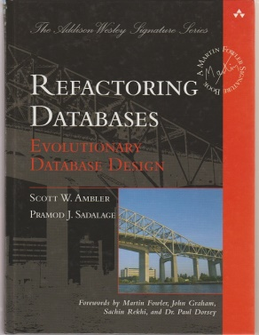



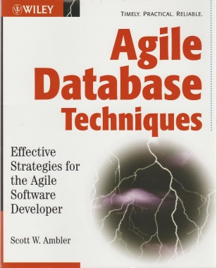

Slide 73




スクラム・プロセス
プロダクトオーナーr（お客様）
４週間
４週間
４週間
４週間
４週間
プロダクトバックログ
1.---------------
2.---------------
3.---------------
4.---------------
5.---------------
イタレーション１
イタレーション２
イタレーション３
イタレーション４
イタレーション５
納品
納品
納品
納品
納品
スプリントプランニング
パート 1
チーム
開発者
スクラムマスター（ファシリテーター）
デザイン・開発・テスト
確実な優先順位付け（同位は無し）
追加、修正、変更可能（Sprintに入っている物以外）
Product Ownerが全て責任を持つ
２時間
パート2
毎朝15分のスタンドアップ・ミーティング
２時間
タスクリスト
(スプリントバックログ)
a.----------------
b.----------------
c.----------------
d.----------------
e.----------------
f.----------------
デイリー
スクラム
タスクボード
To Do
On Going
Done
スプリントレビュー
c
b
a
バーンダウン・チャート
３時間
d
レトロスペクティブ
（振り返り）
e
g
f
３時間
h
スプリント (反復期間)
１週間～４週間

Slide 74
スクラム （Scrum）
Ken Schwaber & Jeff Sutherland （1995年）
特徴
  軽量
  理解しやすい（シンプル）
  でも、会得するのは難しい
三本の柱
  Transparency （透明性）
  Inspection （視察、検査）
  Adaptation （適応、順応、改作）
基本的考え方
  タイムボックス（Time Box）
    時間を区切って、その時間内に目的を果たす仕事を行う仕事の仕方
  機能横断的な固定化されたチーム
    チーム内で役割分担を決めず、全員が必要な仕事をこなす多能工（T型人間のチームでできるだけチームメンバーを固定化した方が良い
  持続可能なペース
    徹夜や残業を排除して安定した持続可能な一定のペースで開発し、定期的にリリースを行う
Notes:
これ以降は、アジャイル開発の代表的なプラクティスであるスクラムとXPについて説明していきます。
まずスクラムです。

Slide 75
（参考）アジャイル開発におけるタイムボックスの価値
＝ やる気と集中力
『仕事の量は、完成の為に与えられた時間を全て使い切るまで膨張する』
イギリスの歴史学者・経済学者であるパーキンソンの言葉
時間には弾力性がある。
時間は、何となく使ったのではいくら有っても足りない。
同じ仕事量でも、意識の違いでかかる時間は全く異なる。
生産性はやる気と集中力で高まる。
やる気のホルモン ＝ ドーパミン
ドーパミンは、ご褒美によって放出される。
やる気はご褒美の事を考えるだけで出る。しかし、裏切られると一瞬で低下する。
ご褒美の６０秒ルール ＝ ご褒美は直ぐに貰える事が重要。楽しく想像できる事が重要。
スピードを上げるほど、脳は活性化する。
集中していればミスは少ない。
時間を計ればムダに気づく事ができる。
集中力は長く続かない。休む事で充電される。
時間が読めるからリラックスできる。
『やる気と集中力の高め方』 東京大学 医学博士 森田敏宏著より抜粋

Slide 76
開発チーム
自己組織的なチームである
  自律性
    メンバーが自ら日々の仕事を管理する
  自己超越
    常に目標を達成するように自らを追い込み、常に自身のプラクティスを改善する
  相互交換作用
    機能横断的かつ定めた役割が無い
目標にコミットする義務がある
  チームはスプリント計画ミーティングでコミットした目標を達成する責任を持つ
目標達成につながるならば方法を限定しない
  チームはすべての決断を下す権限、必要なことを何でも行う権限、あらゆる障害の除去を依頼する権限を持つ
争議はチーム内で解決する
作業規約を作る

Slide 77
プロダクト・オーナー
【ミッションと責任】
プロダクトの完成図と方向性を示す
プロダクトに必要な機能の詳細を決める
リリースの内容と日程を決める
市場価値に基づくプロダクトバックロイグの優先順位を決める
スプリント毎に優先順位を変更できる権限を持つ
プロダクトの収益性（ROI）の責任を持つ
【プロダクトオーナーが行う事】
プロダクトのビジョンを作成し、関係者に示す。（共有する）
対象プロダクトのビジネス要求（ビジネス環境）の説明
エピック、ユーザーストーリーの確定とペルソナの作成
ユーザーストーリー毎の受け入れ基準の承認
プロダクトバックログの優先順位付けとプロジェクト期間中の維持管理
開発チームへのユーザーストーリーの説明
開発チームのDoD（完了の定義）作成の支援
リリース計画の承認
稼働環境の定義
EOL（プロダクトの終焉）条件の設定

Slide 78
スクラムの管理者（スクラムマスターの仕事）
チームの機能や効率化を支援する
チームが最大のパフォーマンスを発揮できる環境を作る
（妨害からチームを守る）
チームがスクラム・プロセス通りに作業を実施できる様に支援する
チームに気付きを与える
チームの自律を支援する
チームの能力をユーザーに売り込む
プロジェクト関係者（ステーク・ホルダー）間の信頼感を醸成する
お客様（ユーザー）第一の思想
ジャスト・イン・タイムの徹底
カイゼン活動の促進
チームのモチベーションの向上
Notes:
開発と顧客の間の障害に対応する
チームと顧客のコミュニケーションパスを短くする

Slide 79
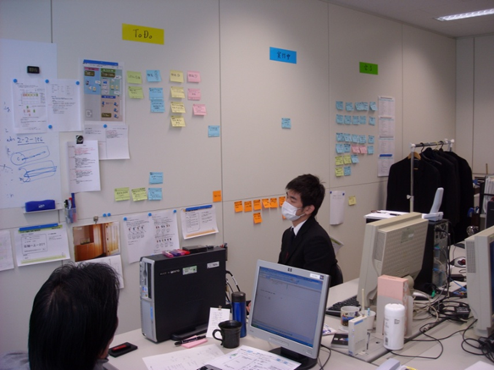
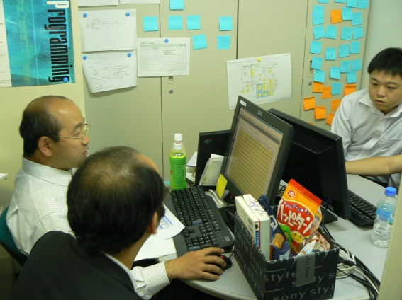
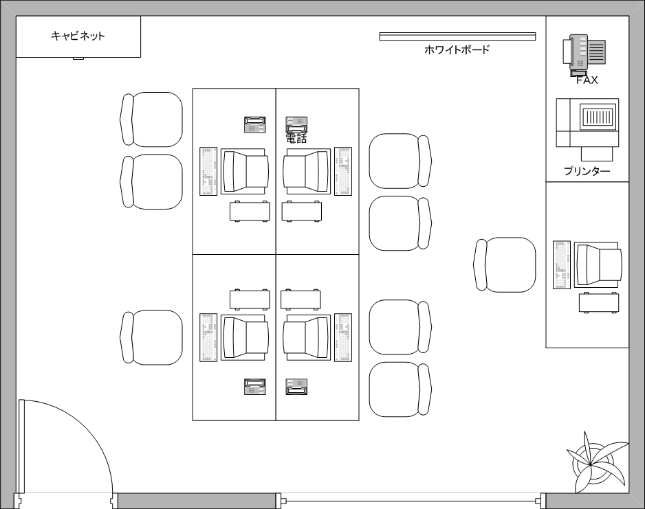
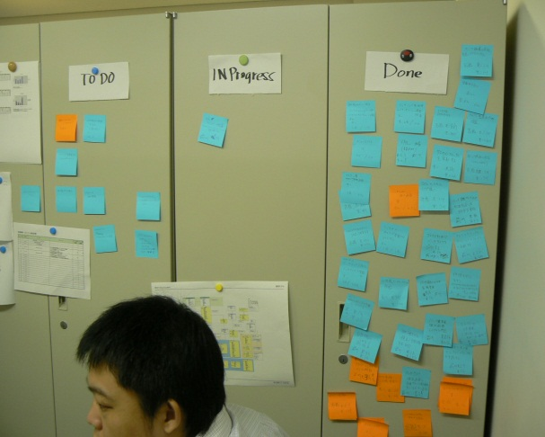
スクラムの環境
オープンな作業環境
  チーム全員のコミュニケーションがとり易く、
  一緒にいる時間が多くなるような環境が良い
  広い区画の無い共有作業スペース
    パーティションは人を引き離し、チームを分離する
ペアプログラミングの風景
タスクボード
ビルド用

Slide 80
DoD (Definition of Done) 完了の定義
各作業の完了基準
閾値（標準値）を決める。
作業経過、結果を計測する。
自工程完結の基本的な姿勢（現場での意思決定）
仁＝他人の努力を無駄にしない思いやり
発生防止
Ｘ
Ｘ
Ｘ
Ｘ
プロセス
検査
プロセス
検査
プロセス
検査
検査
納入
検査
検査
検査
流出防止
DoD
Notes:
この開発作業チームが作業開始前に予め作業完了の基準（定義）を決めて、その通りに作業ができたか自身でチェックできる仕組みです。この考え方の基本はトヨタ（TPS)の自工程完結の思想に基づいています。
自工程完結とは、『不良作業をしない。不良を受け取らない。不良を流さない。』という仕事に臨む際の基本姿勢です。

Slide 81
継続的インテグレーション（常時結合）
毎日実施
  行灯（パトライト）
  自動テスト
テスト正常終了
テスト異常発生
チーム全員でメンテ実行
開発したプログラムを毎日統合して動作確認を行う
システムの進捗を日々の動作機能で測る事が可能
開発チーム内での統合動作不良・改善を日々行う事が可能
自動化ツールを使用して開発チームが休息している間も統合試験が可能
品質向上に貢献
10分間ビルド
Notes:
アジャイル開発では、毎日その日に新たに作成したプログラム（コード）を昨日まで作成完了してきた全てのプログラム（コード）と統合化（結合）して、そこまでのスルーテストを必ず毎日実行します。この手法を継続的インテグレーションと呼びます。したがって作成されたプログラム（コード）は毎日テストされ、バグの発生を防止できます。

Slide 82
XP（エクストリーム・プログラミング）
Kent Beck（1999年）
テスト駆動開発（TDD）＝テストファースト・プログラミング
  実装する機能をテストするプログラムを書く。
  コードを書いてテストする。
  デザインを見直す。
  信号が青になるまで２＆３を繰り返す。
リファクタリング
  完成したコードの見直し（実装された機能を変えずに、コードをシンプルに、見やすくする）
  任意の作業（全員が行う。 時間が空いたら行う。）
ペア・プログラミング
  ドライバー（コードを書く人）
  ナビゲーター（コードをチェックする人、ナビゲーションをする人）
  この役割を1日の中でペアの間で、途中で交代する。
  ペアの組み合わせを毎日替える。
１０分間ビルド
  自動的にシステム全体をビルドして、全てのテストを10分以内に実行させる。（理想形）

Slide 83
テスト駆動開発（ＴＤＤ）
テスト駆動開発
  テストの自動化
  アクセプタンス・テスト（完了・終了の定義）
テスト
小さいテストのコード作成
次にソース・コードを作成
最後にデザインをリファクタリングする。
このプロセスを廻す。
コード
デザイン
Notes:
この手法も自工程完結の思想が埋め込まれたプログラム開発手法です。

Slide 84
リファクタリング（Refactoring）
正常に動作確認したプログラムに対して下記目的でソースコードの調整を行う作業
  プログラムの可読性を高める
  クラス化・部品化
  変更容易
仕様レベルでの調整
  使い易さ
  誤操作抑止
  仕様変更
リファクタリング用（１０％）
リファクタリングのルール
リファクタリングと機能改変を同時にはおこなわない。リファクタリングをしてから新しい機能を追加する。
リファクタリングを始める前と後にはユニットテストを実行しコードの機能が変更ないかを確認する。
パフォーマンスよりもメンテナンス性を重視する。
こだわり過ぎてはいけない。
小さなリファクタリングとテストの組み合わせを繰り返す。決して一度に大きなリファクタリングをしない。
大きなリファクタリングは惨事のもとである。
～Kent Beck
Notes:
このリファクタリングと次のペアプロはプログラム（コード）から属人性を排除するための手法です。だれだれさんでなければ保守できない言ったプログラム（コード）から誰でも保守できるプログラム（コード）を作成し、メンテナンス効率を高めます。

Slide 85


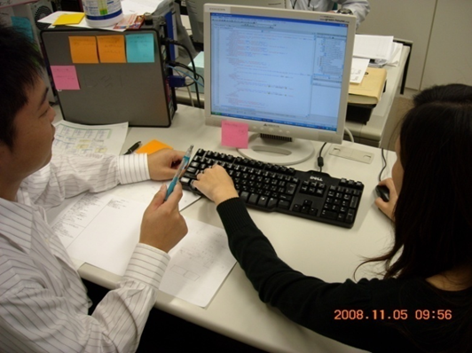
ペア・プログラミング（Pair programming）
二人で一台の端末に向かってプログラム製造を実施する
  毎日違ったペア
    緊張感の維持
    この瞬間にこの作業しか出来ない！！
  役割を一時間前後で交代
    作業者とチェッカー
    曖昧な作業が無くなる
    手戻りの軽減
  品質の向上
    動けば良いと言うような安易な
    プログラム製造ではない
    可読性の高いコード
  頭脳労働のムダとり
    一人で考え込む時間が無くなる。
ドライバー
ナビゲーター
ペアの交替（定期的 : 毎日）
作業の交替（一定時間毎） ： ドライバーとナビゲーター
静かなペアプロは
機能してない

Slide 86
品質について考える
当り前品質
魅力的品質
顕在品質
潜在品質
バグフリー
アジャイル・プラクティスの徹底（守）
頻繁なフィードバック・ループの設計
メンテの容易性
ソースコード ＝ ドキュメント
メソッド名と変数名 （名は体を表す）
簡易に書けるセカンド・ランゲージ
（自分のツール作成）
リリース
１ヶ月
イタレーション（スプリント）
１週間
スタンドアップ・ミーティング
１日
常時結合
５～８時間
ユニットテスト
２～３時間
ペアプログラミング
秒／分
Notes:
開発者が品質を高めるためには、開発者に多種多様な情報のフィードバックが需要にンまります。アジャイル開発では、この様に開発者に対して多種、多様なフィードバックの仕組みを提供できます。この結果開発者はユーザーの要求に適した、品質を作りこむことが可能になります。

Slide 87
アジャイル開発で品質が向上する理由
ムダ取りの原則
作業にムラがあるから、ムリをするようになる。
ムリな作業をした結果、ムダが生じる。
ムラを防止するのは、一定の作業リズム（タクトタイム＝タイムボックス）
タスクの粒度を小さくする。
作業手順（工程設計）を考えなければタスクは小さくできない。
タスクが小さくなれば、ミスを容易に発見できる。手戻りも小さい。
タスクを小さくするとムダが見えてくる。
正味（本来の価値を作り込む）作業、付帯（事前、事後の）作業、ムダな作業
タスクを小さくすることで、整流化が容易になる。（ボトルネックの解消： 一個流し生産）
全員での作業で透明性が高まる。
一人で抱え込む仕事がなくなる。
事前に他人の目が届く（チェック）
トヨタ生産方式（ＴＰＳ）の自働化の思想をプロセスに組み込める。
不良作業をしない。不良品を流さない。不良品を受け取らない。（自工程完結）
不良が起こったらラインストップをして、関係者全員が異常に気づく。（見える化）
作業者（開発者）に直接フィードバックする仕組みが構築できる。
『擦り合わせ』をしながら作業が進む。

Slide 88
タスクの粒度
タスクの粒度を小さくすることはＴＰＳにおける小ロット化と同様
  「流れ」を作り、負荷を平準化し、柔軟性を高める
タスクの粒度は小さいほど良い
  １日以内、理想は１時間
  責任を持って見積ができる
  バグを作り込まない（簡単にテスト可能）
  他のペアと同期がとれる
  ダイナミックなプロジェクト運営が可能となる（チーム編成の増減、分散開発など）
  タスクが小さくできないのは、作業対象の内容把握に問題が存在するのではないか？
  タスクを小さく分割するという事は、作業指示書を作成する事。
Application size, Test Cases, and Test Coverage.
Logical source code statements
By Caper Jones
Statements of Source code | Test Cases | Test Coverage
1 | 1 | 100.00%
10 | 2 | 100.00%
100 | 5 | 95.00%
1,000 | 15 | 75.00%
10,000 | 250 | 50.00%
100,000 | 4,000 | 35.00%
1,000,000 | 50,000 | 25.00%
10,000,000 | 350,000 | 15.00%

Slide 89
タスクを小さく（粒度）する
例えば、レポートを作る業務（仕事）をタスク分解する。
レポートの主旨を確認し、レポートのストーリーを練る。 30分
レポートの章立てを決める 10分
各章の基本を決める（文章、図、グラフ、データ、イラスト等） 30分
文章の下書きをする。 30分
図やグラフを作成するためのデータを決め、データを収集する。 30分
PCを立ち上げ、EXCEL、PowerPointを起動する。 5分
データをEXCELに入力する。（データをインポートする。） 20分
グラフを作成する。 10分
文章を構成し、PowerPointに入力する。（コピーする。） 30分
PowerPointのレイアウトを決め、文章、図、グラフ、イラストを配置する。 5分
④～⑩を必要ページ分繰り返す。
レポート全体を通して確認する（校正する。） 30分
作成日、作成者名、レポートの題名を記入し、完成させる。 5分
レポートを提出する。 5分
240分
（４時間）

Slide 90
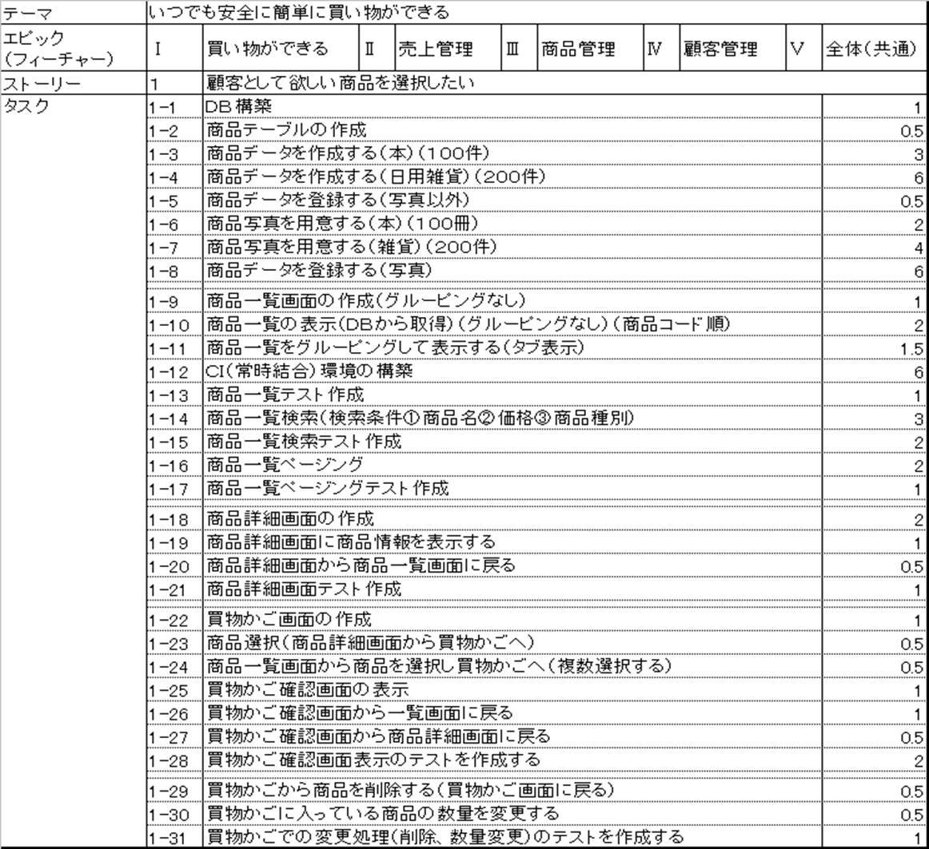
55.5 時間

Slide 91
経験事例の報告（エンジニアの声）
エンジニアＡさん： アジャイル初体験、ウォーターフォール開発経験約１５年（主任クラス）３７才
> 情報処理技術者 １種 > ＵＭＴＰ Ｌ１
> 業務ＳＥ（物流／生産管理／公共サービス） ８年 > ホスト汎用機テクニカルＳＥ ７年
> 今回 ．ＮＥＴは初めての経験 > ＪＡＶＡ（web） ３年
> ＰＬ／ＳＱＬ ２年 > ＶＢ．ＮＥＴ （２週間：本アジャイル開発で初）
> ＣＯＢＯＬ、Ｃ＋＋ etc（細かい開発は多数）
アジャイル開発の効果： コーディングの生産性は変わらないが、開発作業内で手戻りが無く、結果的に早く完了できる。
体験した感想： とにかく頭が疲れる。集中する。
・品質が高くなる。
・技術的な問題や、方式で悩む時間が少ないので効率は良い。
・気を抜く暇がないので、稼働率は高い
・二人でやっているので、生産性は倍まではいかない。ただし品質が高いので、改修やテスト時の修正工数は少なくなる
・ペアプロ／クロスファンクションにより ソースコードレベルで情報を共有するため、 自然に 可読性／ロジックのシンプルさが感じられる実装となる。
・随時に動かしながら機能拡張をするため、潜在バグ／デグレードのリスクは低い。
・実装が不慣れな要員がいても、ペアの組み合わせにより品質の高い実装が可能となる。
・作業の完了が、視覚的に理解できる。実装の成果がすぐに見れる。
・スタンドアップミーティング／振り返り／タスクの割り振りによりメンバー全員が全体の作業を見渡せる。司会を持ち回りすることにより参加意識が強調される。
人に見られているのに、適当な（動けばいい）コーディングはできない。
・悩んでいる時間が少ない。（随時相談／調査）
・具体的な目標を随時持つことができる。
・タスク担当を明確にすることにより、責任範囲の当事者意識を持つことができる。
Notes:
91

Slide 92
経験事例の報告（エンジニアの声）
エンジニアＢさん： アジャイル初体験、ウォーターフォール開発経験約５年 ２８才
> Oracle Master Bronze 10g > VB.NET：１年
> HTML、JavaScript、CSSなどWeb関係：１年（随時） > PHP：１年
> VB6：３年 > PL/SQL：１年
> XML：１ヶ月
アジャイル開発の効果： 生産性が上がった（体感）。
体験した感想： 個人のコミュニケーション能力が高く問われる
・二人で作業を行っているため、単純ミスも少なく精度が高い。
・思った以上に疲れる。気を抜く暇がない。
エンジニアCさん： アジャイル初体験、ウォーターフォール開発経験約４年２７才
> 初級アドミニストレータ
> 詳細設計・PG・/テスト（物流／在庫管理／Web） ４年
>ＶＢ．2年 > ＪＡＶＡ（web） ３年
> ＰＬ／ＳＱＬ 三ヶ月
アジャイル感想：
・一人で開発をしている時は、技術的にわからないことがあるとネットや本等で調べて解決し、作業を進めていくが、ペア・プロの場合横で他の人が見ているので、気軽に調べ物がしにくい。
（まだメンバーに慣れていないため、気軽に質問ができない）
・仕様をよく知っている人とペアを組むと、プログラミングの道筋を立てて開発ができるので、良いと思う。
・反対にある程度わかっている人が作業を行い、ほとんどわかっていない人が横で見ている場合、作業者はどこまで説明しながら進めればいいのかわからない。
・ペア・プロだと常に他の人と一緒に開発を行うので、緊張感が保てる。その反面、気を抜くことができないので、一人で作業をするよりもかなり疲労度が高い。
・タスク毎に見積もり時間を出して作業を行うことと、プログラム１本の見積もり時間しか出ていない状態で作業を行うことと比べると、タスク毎の方が作業を進めやすい。
（プログラム１本の見積もりの場合、ペース配分が上手くいかないことがある）
・ウォーターフォール型の開発に慣れているので、要件定義からいきなりプログラミングに入ることにまだ戸惑いを感じる。外部設計書、内部設計書があった方が開発がしやすい。
・ペア・プロに慣れてきたので、作業進捗が早くなってきた。
・常に隣に他人がいる環境でずっと開発を行うのは疲労度が高く、辛い時もある。
Notes:
92

Slide 93
日経コンピュータ連載コラム
総合タイトル：前編 【現場を元気にするチーム運営術】
2017年4月13日 元気が無い現場に四つのサイン あいさつが元気を取り戻す第一歩
2017年4月27日 コミュニケーションが取れない組織 他人をどれだけ知っているのか
2017年5月11日 残業が減らない組織 属人的な仕事を無くしているか
2017年5月25日 多忙で夏休みを取れない職場 改善活動の停滞乗り越え取得率向上
2017年6月8日 助け合いの無いシステム部門 「心のマネジメント」 が改善のカギ
2017年6月22日 アジャイル開発でチームを元気に 初挑戦でも成功、カギは見える化
2017年7月6日 発注者の信頼をどう得るのか アジャイル開発成功のカギ
2017年7月20日 チームの透明性はアナログで高める 自らを律するのが成功の秘訣
2017年8月3日 暗すぎるウォーターフォールの現場 やる気引き出す心のマネジメントを
2017年8月17日 進捗が90％から先に進まない 1時間の作業に分割しているか
総合タイトル：後編 【現場を元気にするDevOps 2.0】
  2017年9月14日 今こそ大量生産時代の常識に決別 トヨタ由来の方法論で元気になろう
  2017年9月28日 自ら改善を続けるチームに変える 働き方改革への第一歩
  2017年10月12日 人を大切にするのが「強い企業」 仕事のやり方を変えて近づこう
  2017年10月26日 「サイロ」現場を３段階で変革 個別最適では幸せにはなれない
  2017年11月9日 アジャイル開発の品質向上策 ７つの視点で作業の様子を観察
  2017年11月23日 「伝達ゲーム」は開発失敗の元凶 業務プロセスの観点を貫こう
  2017年12月7日 ビジネスの速度が3倍に 全体最適に変革する3ステップ
  2017年12月21日 ウォーターフォールは時流に合わない まずは安全管理と可視化に着手
  2018年1月4日 チームを育てるならアジャイルを マネジャーは支援役に徹する
  2018年1月18日 ツールだけでは元気は出ない DevOps 2.0に必要な7つの役割

Slide 94
日経コンピュータ連載コラム
総合タイトル：続編 【現場を元気にする組織変革術】
2018年4月12日 組織変革は１日にして成らず トップを変え、３段階で現場を変える
2018年4月26日 やる気引き出す「心のマネジメント」、まずは鏡を
2018年5月10日 言葉では３割しか伝わらない、現場に出向き変化を感じ取る
2018年5月24日 大切なのはルールよりマナー、「人の幸せ」を目指す発想方法
2018年6月7日 意思決定の遅さを変革 新事業を次々生み出すコツ
2018年6月21日 泥臭さと人を幸せにする思い リーダーに求められる行動原理
2018年7月5日 さらば縦割り組織、形だけで終わらせないマネジメント
2018年7月19日
2018年8月2日
2018年8月16日
2018年8月30日
2018年9月13日
2018年9月27日
2018年10月11日
2018年10月25日
2018年11月8日
2018年11月22日
2018年12月6日
2018年12月20日
2019年1月3日

